Slide 1



Amazon Web Services
for
Internet of Things
FB : พี่เจมส์ ตาโต
STD60010912540@ACC.MSU.AC.TH

Slide 2
AWS
Amazon Web Service
เป็นแพลตฟอร์มคลาวด์ที่ครอบคลุมและนำมาใช้มากที่สุดในโลก โดยนำเสนอบริการอันโดดเด่นเต็มรูปแบบกว่า 175 บริการจากศูนย์ข้อมูลต่างๆ ทั่วโลก ลูกค้ากว่าหลายล้านคน ทั้งสตาร์ทอัพที่เติบโตเร็วที่สุด องค์กรที่ใหญ่ที่สุด และหน่วยงานราชการชั้นนำ ต่างใช้ AWS เพื่อลดค่าใช้จ่าย เพิ่มความคล่องตัว และสร้างสรรค์นวัตกรรมที่รวดเร็วยิ่งขึ้นสร้างบัญชี AWS
https://aws.amazon.com
FB : พี่เจมส์ ตาโต
STD60010912540@ACC.MSU.AC.TH

Slide 3
STEP 1
เตรียมบัตรเครดิต
เพื่อใช้ในการสมัครสมาชิก
STEP 2
การสมัครใช้บริการ AWS
สมัครสมาชิก Accout AWS
ที่
https://portal.aws.amazon.com/billing/signup
STEP 3
ทำการยืนยันตัวตนกับ AWS
FB : พี่เจมส์ ตาโต
STD60010912540@ACC.MSU.AC.TH

Slide 4

การเตรียมบัตรเครดิด
ในสไลด์นี้จะใช้ True Money Wallet
ในการสมัครบัตรเครดิต
FB : พี่เจมส์ ตาโต
STD60010912540@ACC.MSU.AC.TH

Slide 5
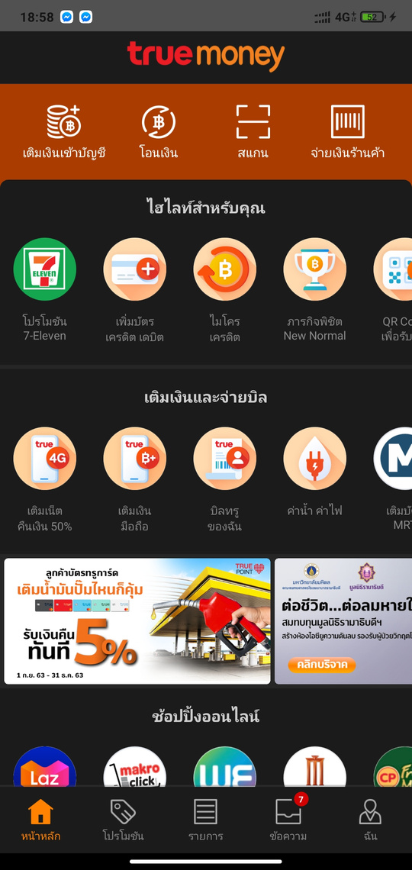
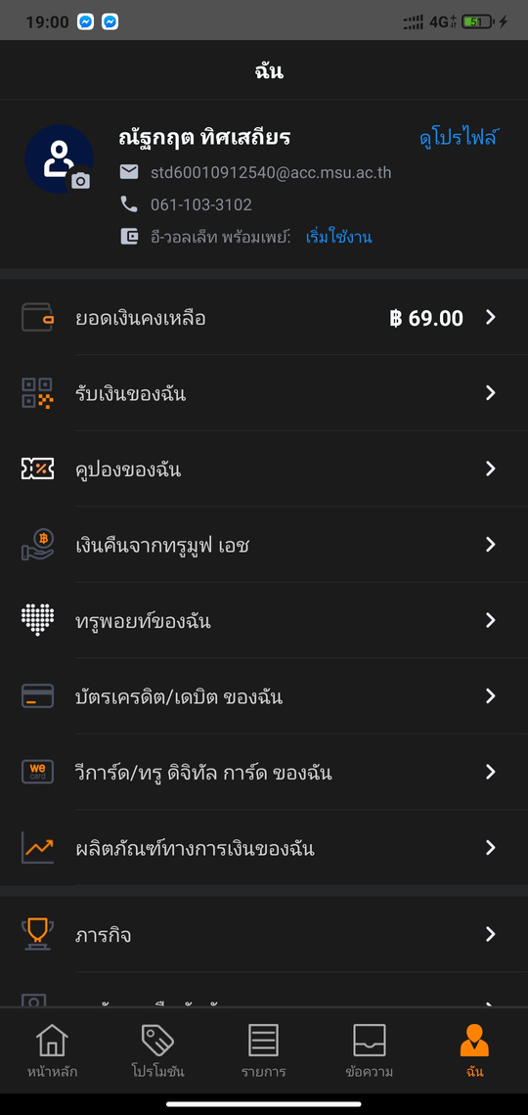
2
1
FB : พี่เจมส์ ตาโต
STD60010912540@ACC.MSU.AC.TH

Slide 6
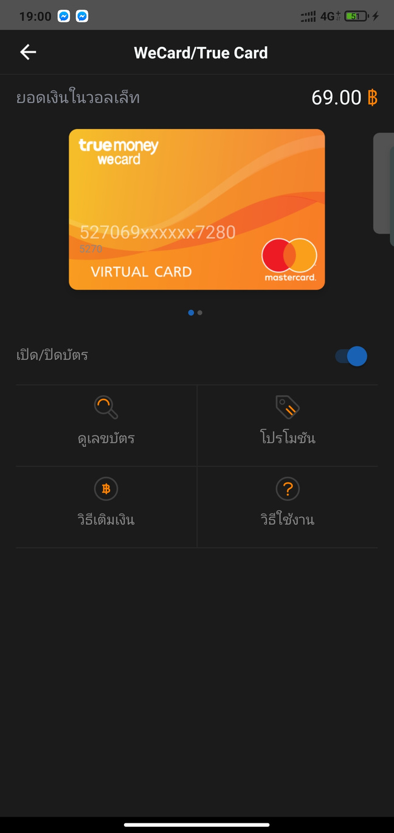
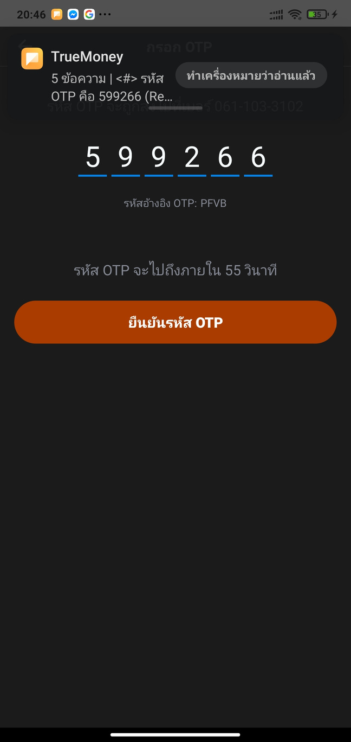
การที่จะเปิดดูหมายเลขบัตรเครดิต
ต้องมีจำนวนเงินขั้นต่ำ
40 บาท
ยืนยันรหัส OTP
3
4
FB : พี่เจมส์ ตาโต
STD60010912540@ACC.MSU.AC.TH

Slide 7
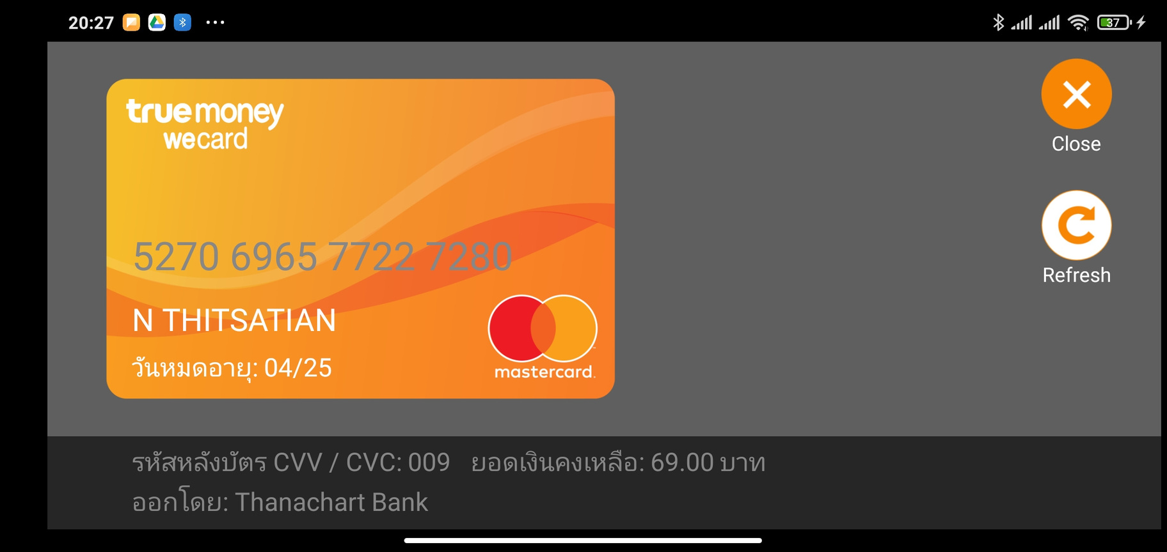
รหัส บัตรเครดิต 16 ตัว
ชื่อผู้ถือบัตร
00/00
xxx
xxx
FB : พี่เจมส์ ตาโต
STD60010912540@ACC.MSU.AC.TH

Slide 8

สมัครบัญชีผู้ใช้ AWS
เว็บไซต์ในการสมัคร
https://portal.aws.amazon.com/billing/signup
FB : พี่เจมส์ ตาโต
STD60010912540@ACC.MSU.AC.TH

Slide 9
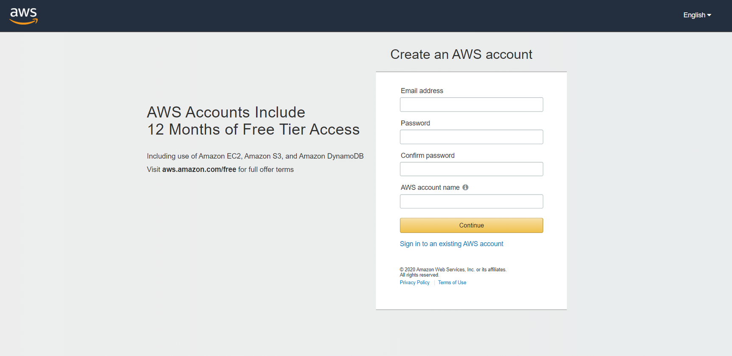
สามารถเปลี่ยนภาษาที่ เมนูนี้ได้
กรอกข้อมูลเบื้องต้น
2. กดทำรายการต่อ
FB : พี่เจมส์ ตาโต
STD60010912540@ACC.MSU.AC.TH

Slide 10
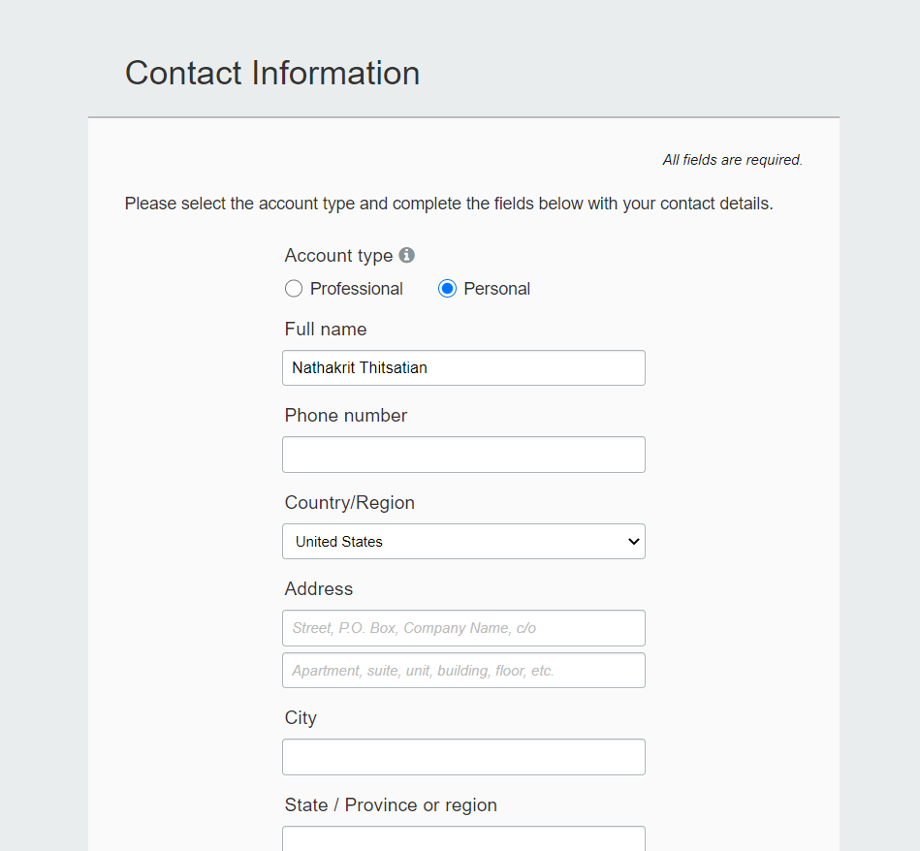
3. เลือกบุคลทั่วไป (Personal)
4. ชื่อ-นามสกุล
5. หมายเลขโทรศัพท์
FB : พี่เจมส์ ตาโต
STD60010912540@ACC.MSU.AC.TH

Slide 11
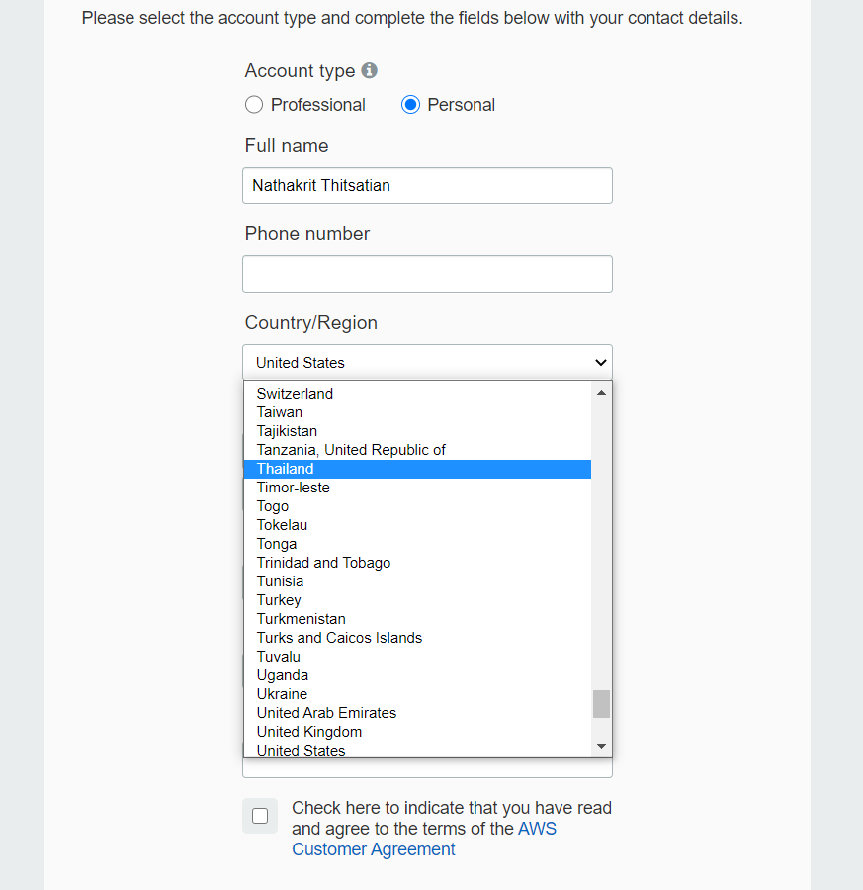
6. เลือกภูมิภาค
7. ค้นหา Thailand
FB : พี่เจมส์ ตาโต
STD60010912540@ACC.MSU.AC.TH

Slide 12
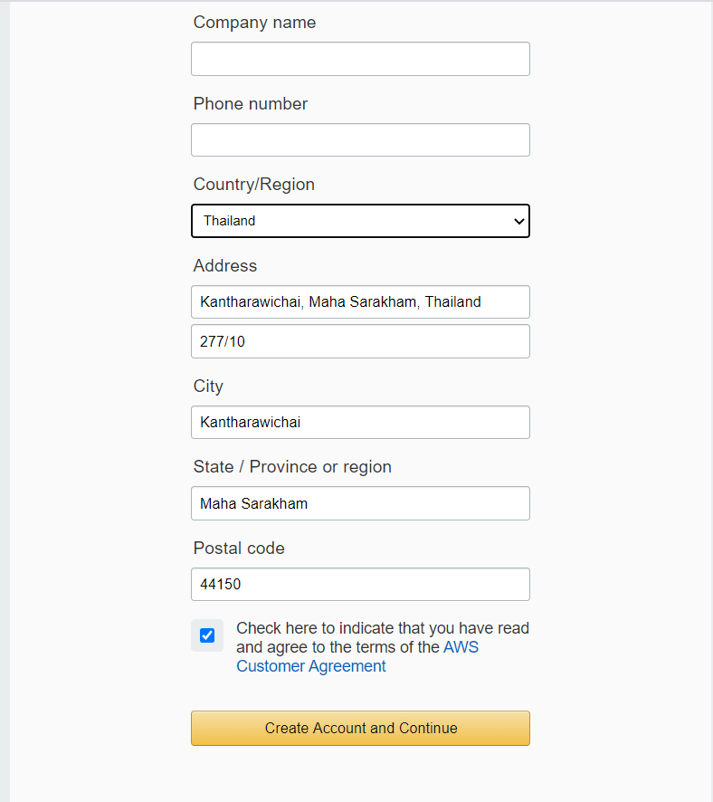
8. ที่อยู่ ตำบล อำเภอ จังหวัด (ภาษาอังกฤษ)
9. หมายเลขห้อง อาคาร
10. อำเภอ
11. จังหวัด
13. คลิอกยืนยันความถูกต้องของข้อมูลข้อมูล
12. รหัสไปรษณีย์
14. คลิกเพื่อทำรายการต่อ
FB : พี่เจมส์ ตาโต
STD60010912540@ACC.MSU.AC.TH

Slide 13
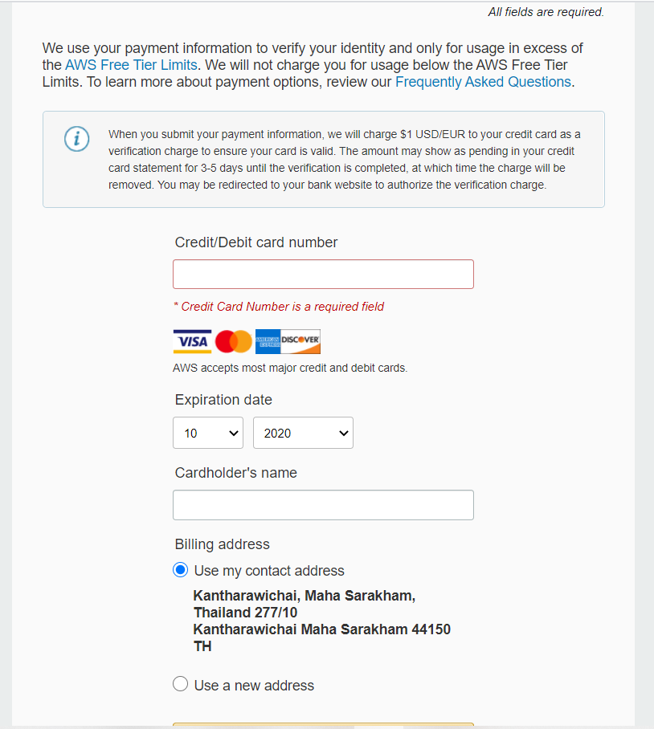
15. ทำการกรอกเลขบัตรเครดิต
15. เลือกวันหมดอายุของบัตรเครดิต
16. ใส่ชื่อผู้ถือบัตร
(ภาษาอังกฤษ ตัวพิมพ์ใหญ่)
17. ยืนยันที่อยู่
FB : พี่เจมส์ ตาโต
STD60010912540@ACC.MSU.AC.TH

Slide 14
รหัส บัตรเครดิต 16 ตัว
ชื่อผู้ถือบัตร
00/00
xxx
xxx
FB : พี่เจมส์ ตาโต
STD60010912540@ACC.MSU.AC.TH

Slide 15
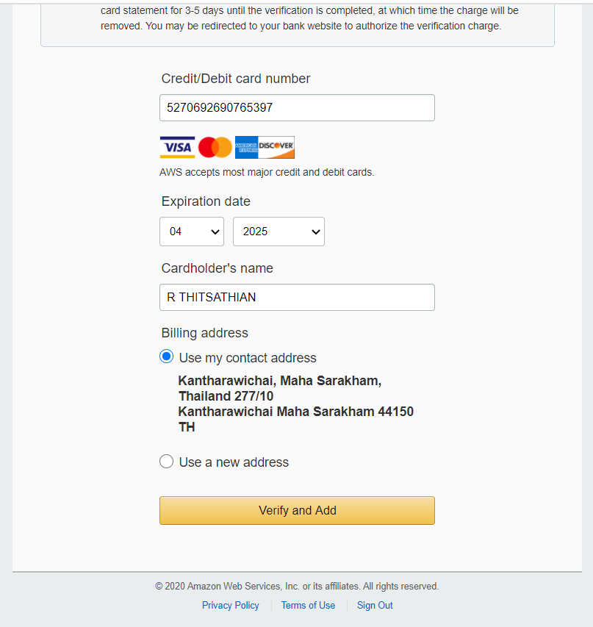
18. คลิก Verify
ตรวจสอบข้อมูล
FB : พี่เจมส์ ตาโต
STD60010912540@ACC.MSU.AC.TH

Slide 16
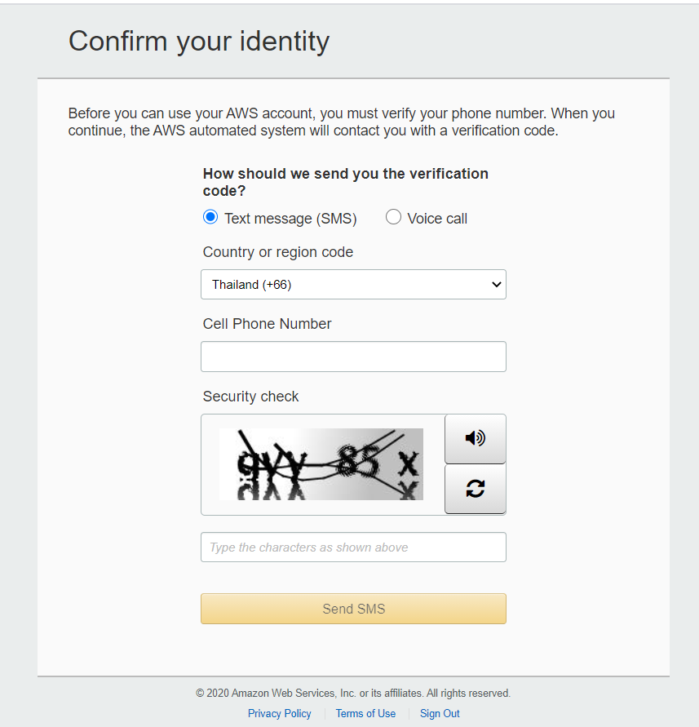
19. Text Messages SMS
20. เลือก Thailand (+66)
21. กรอกหมายเลขโทรศัพท์ที่ต้องการให้ AWS ส่งข้อมูลรหัส OTP มาให้
21. กรอกข้อความที่ปรากฎดังภาพ
22. เมื่อกรอกถูกต้องเเล้วก็กด Send SMS เเล้วรอรับรหัส OTP จาก AWS
FB : พี่เจมส์ ตาโต
STD60010912540@ACC.MSU.AC.TH

Slide 17
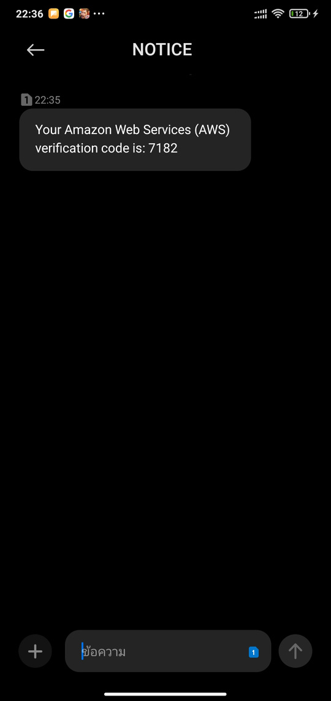
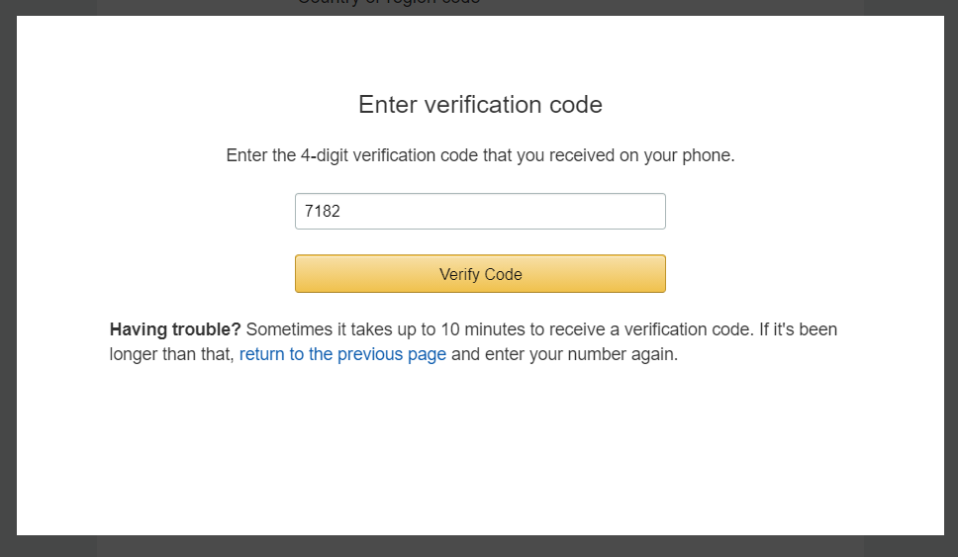
24. กด Verify Code ตรวจสอบข้อมูลความถูกต้อง
23. กรอกรหัส OTP ที่ AWS ส่งมา
รหัส OTP จะหมดอายุภายใน 10 นาที
FB : พี่เจมส์ ตาโต
STD60010912540@ACC.MSU.AC.TH

Slide 18
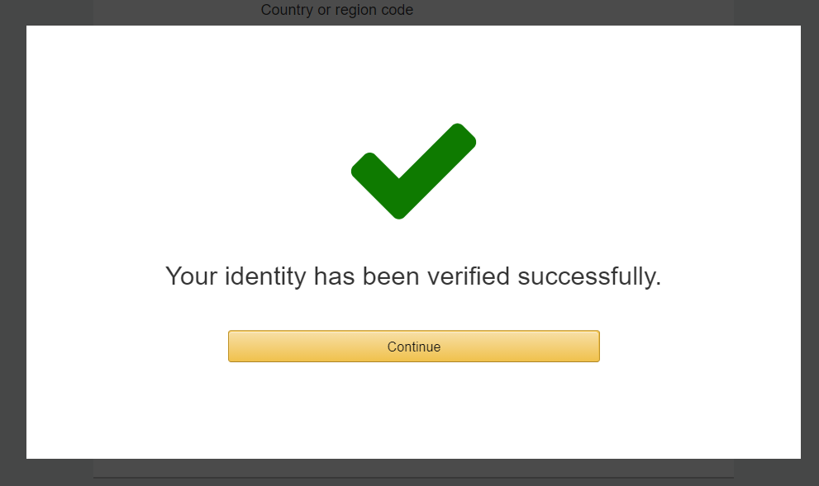
ถ้า Verify ผ่านก็จะปรากฎรูปลักษณะนี้
25. กด Continue เพื่อทำรายการต่อไป
FB : พี่เจมส์ ตาโต
STD60010912540@ACC.MSU.AC.TH

Slide 19
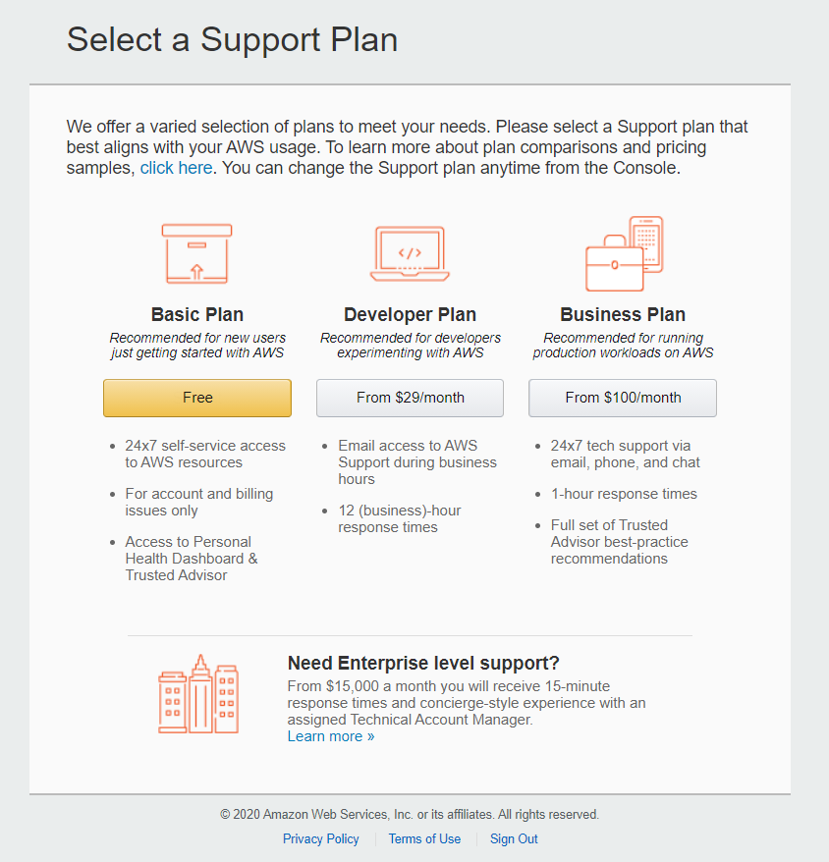
26. เลือก Free Plan เพื่อใช้งาน AWS เเบบไม่เสียค่าใช้จ่ายระยะเวลา 1 ปี
FB : พี่เจมส์ ตาโต
STD60010912540@ACC.MSU.AC.TH

Slide 20
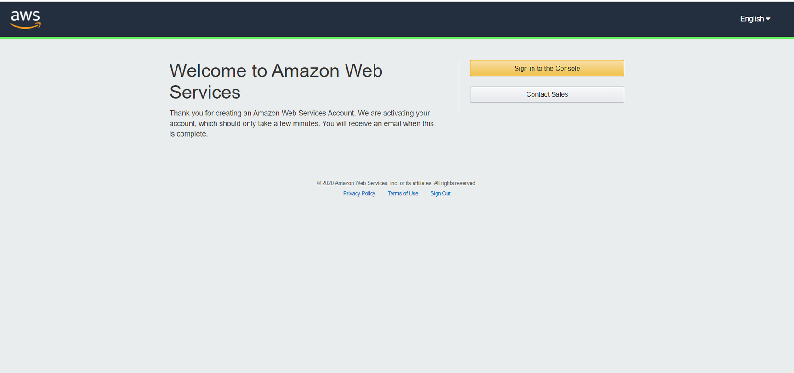
เมื่อสมัครเป็นสมาชิก AWS สำเร็จจะเเสดงหน้าเว็บไซต์เเบบนี้
สามารถใช้บริการ AWS เเบบฟรีได้เเล้ว 12 เดือน
สังเกตุว่า เมื่อสมัครสมาชิก AWS สำเร็กจะมีหลอดสีเขียว เพื่อเเสดงว่าท่านได้ทำการสมัครสมาชิกสำเร็จ
คลิกเพื่อทดลอง เข้าสู่ระบบ AWS
หรือไปที่เว็บไซต์
https://aws.amazon.com
FB : พี่เจมส์ ตาโต
STD60010912540@ACC.MSU.AC.TH

Slide 21
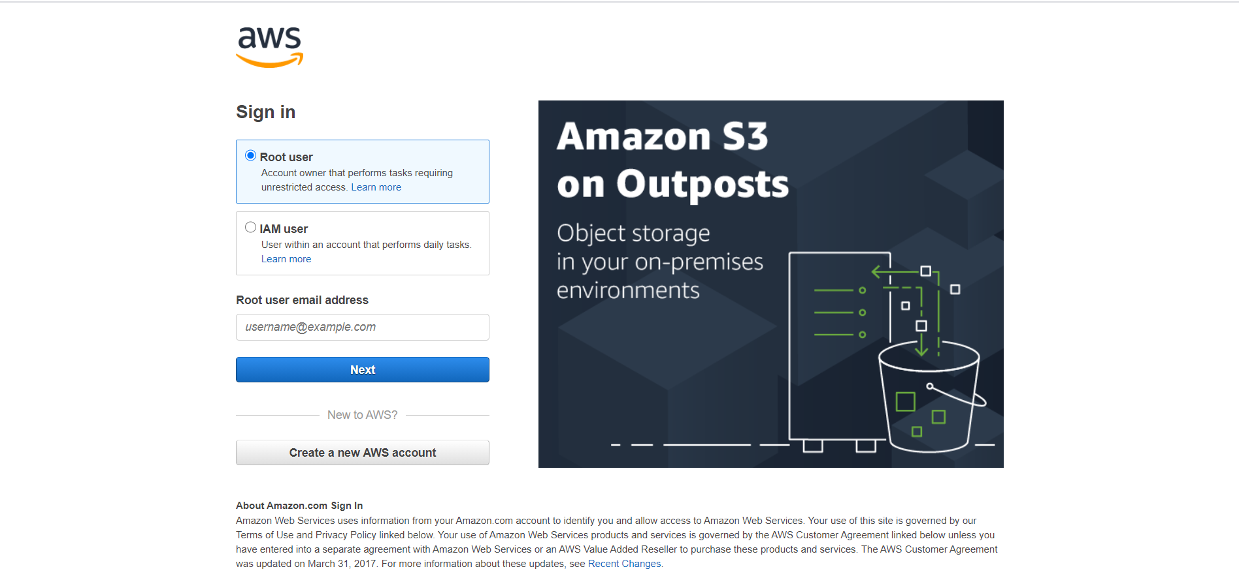
เมื่อคลิกที่ Sing in to the console เเล้วจะเข้าสู่หน้า Login ของ AWS
FB : พี่เจมส์ ตาโต
STD60010912540@ACC.MSU.AC.TH

Slide 22
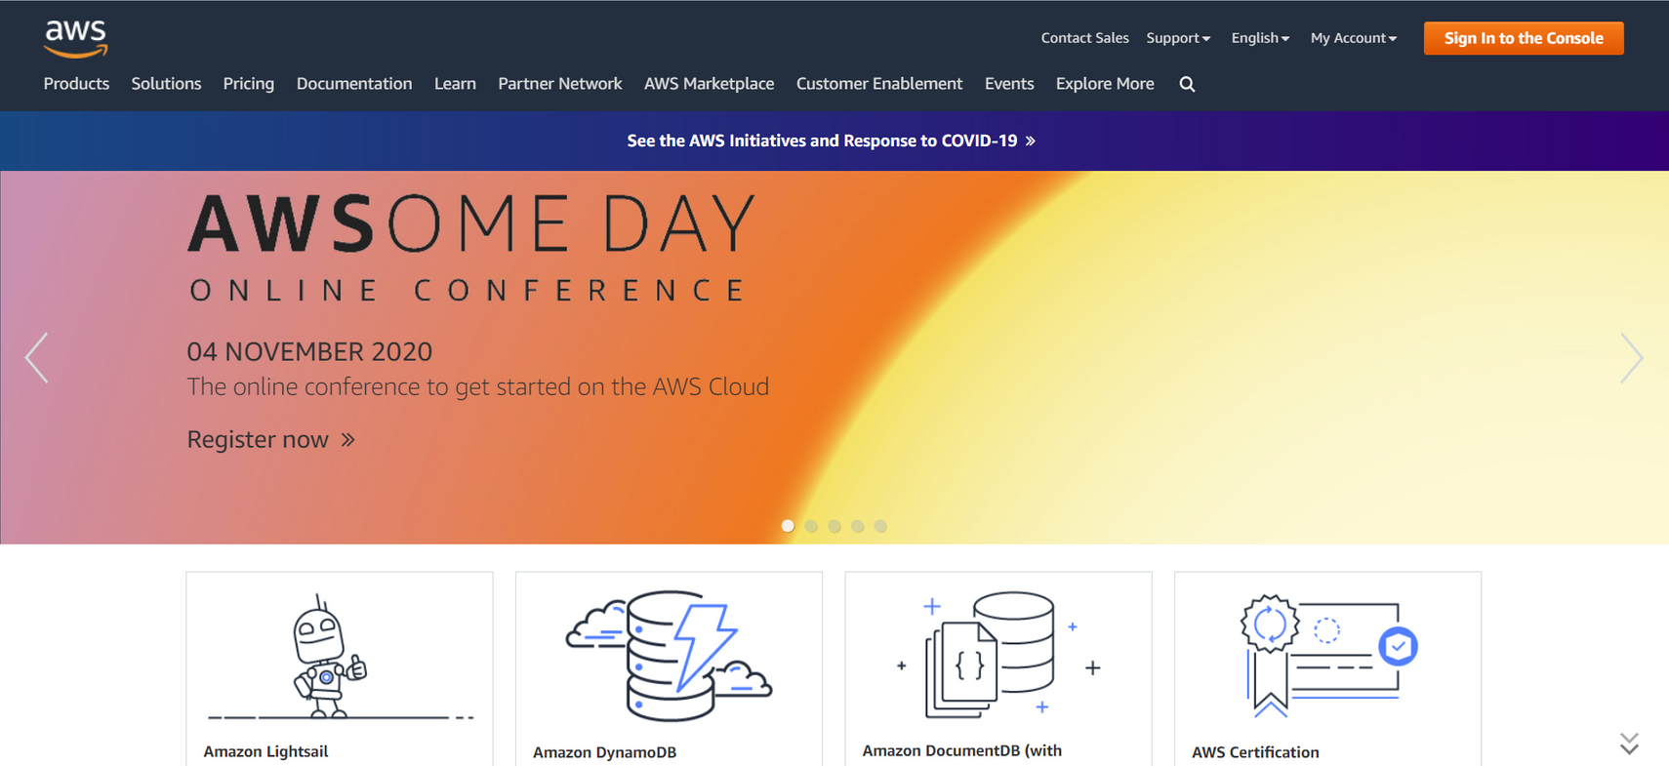
ในการเข้าสู่ระบบของ AWS
ให้ไปที่เว็บไซต์
https://aws.amazon.com
FB : พี่เจมส์ ตาโต
STD60010912540@ACC.MSU.AC.TH

Slide 23
จากนั้นก็คลิกที่ปุ่ม
Sing in to the console
FB : พี่เจมส์ ตาโต
STD60010912540@ACC.MSU.AC.TH

Slide 24
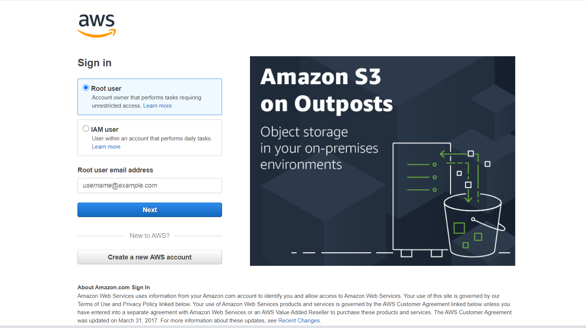
การ Login เข้าสู่ระบบ AWS
FB : พี่เจมส์ ตาโต
STD60010912540@ACC.MSU.AC.TH

Slide 25
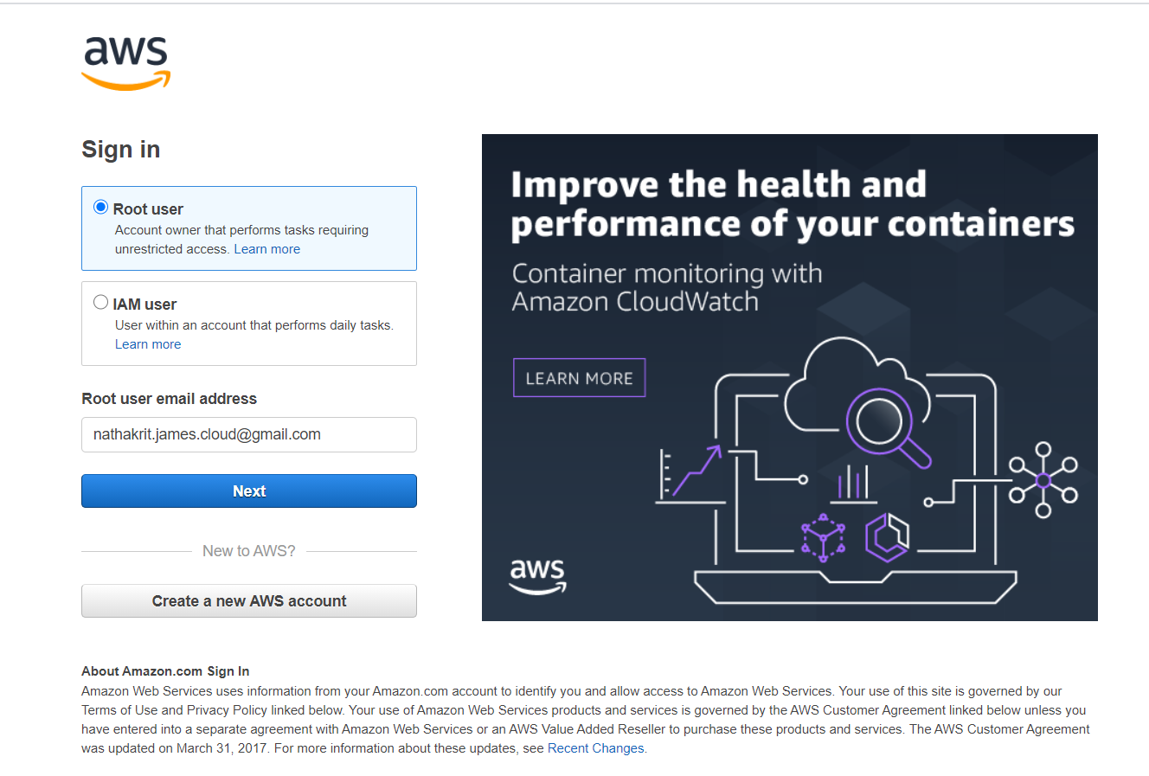
กรอกอีเมลที่ได้สมัครไว้ เเล้วกด Next
เพื่อทำรายการต่อไป
FB : พี่เจมส์ ตาโต
STD60010912540@ACC.MSU.AC.TH

Slide 26
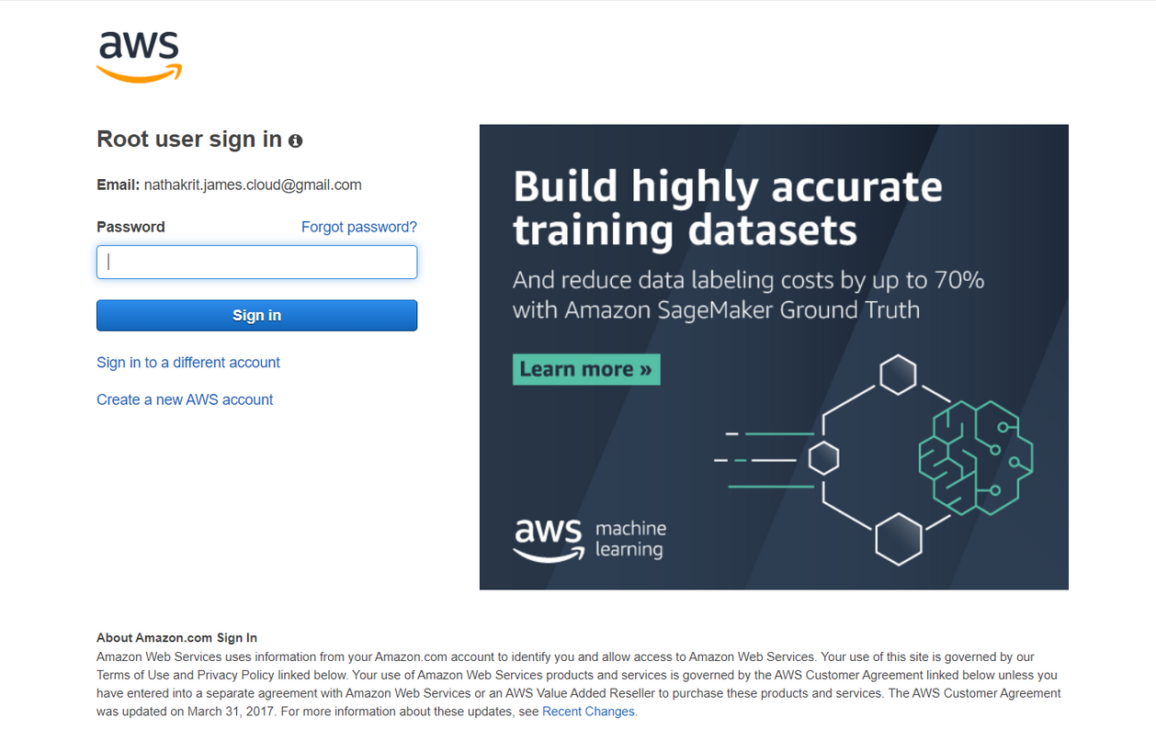
2. กรอกรหัสผ่านของท่านเเล้วคลิก Sing in
FB : พี่เจมส์ ตาโต
STD60010912540@ACC.MSU.AC.TH

Slide 27
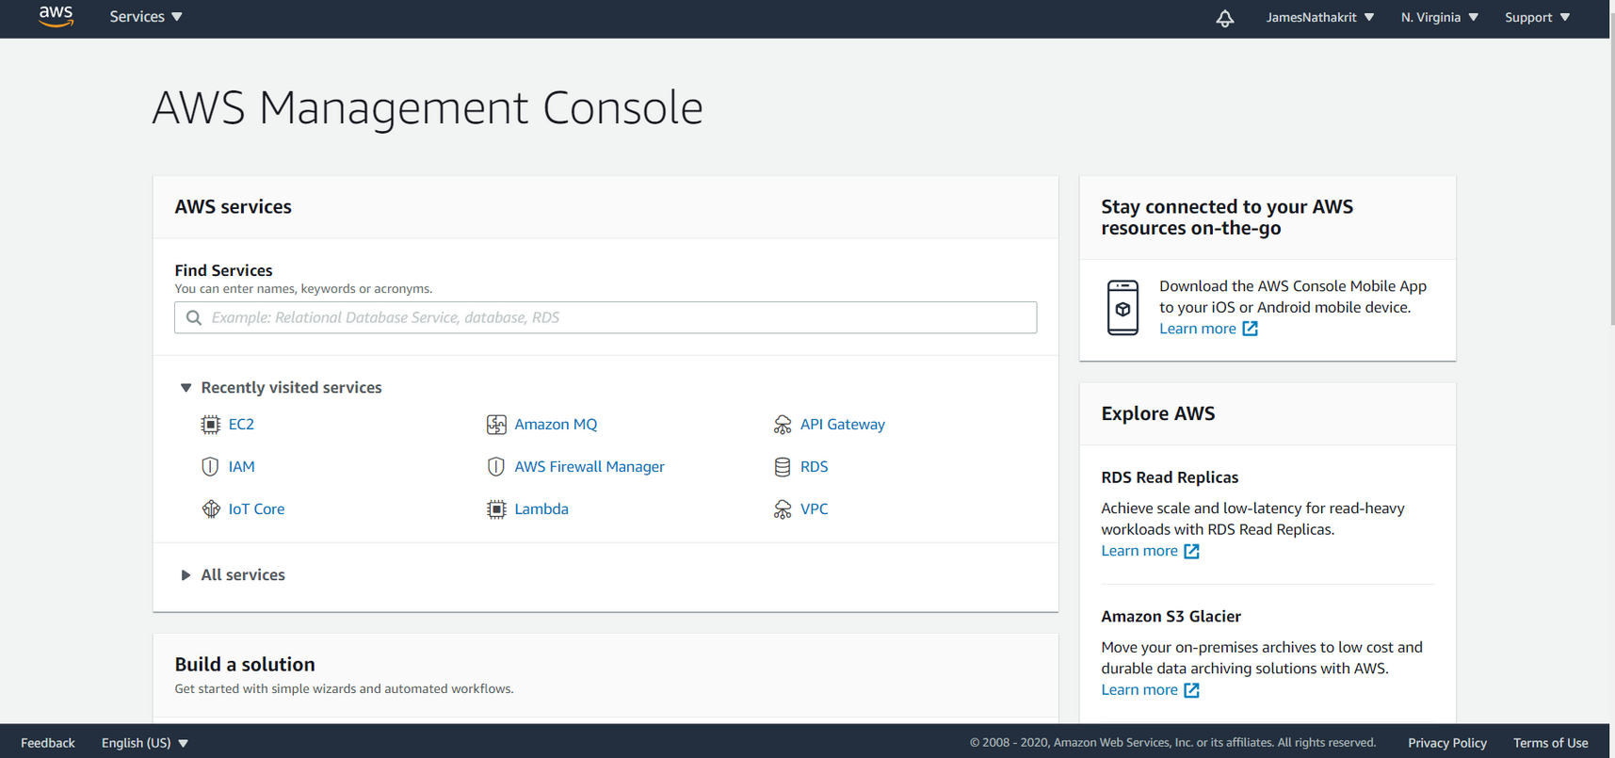
เมื่อเข้าสู่ระบบ AWS สำเร็จจะปรากฏ หน้า Console เเบบนี้
FB : พี่เจมส์ ตาโต
STD60010912540@ACC.MSU.AC.TH

Slide 28
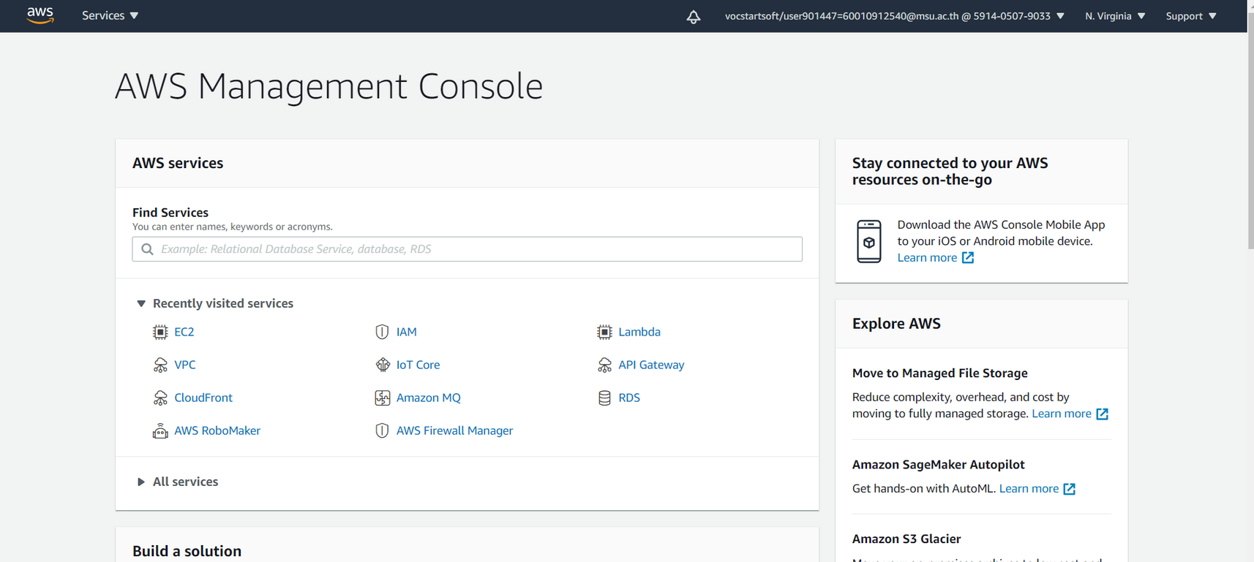
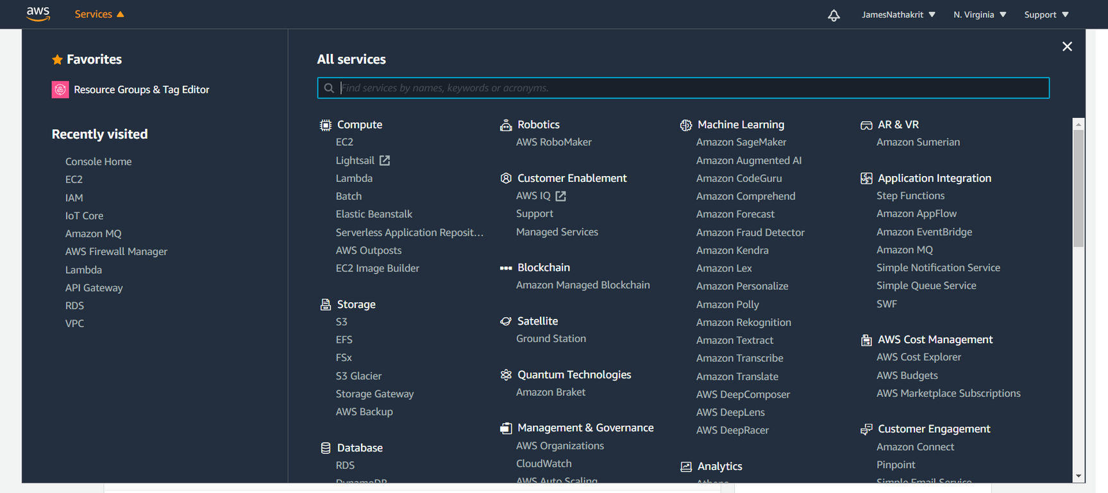
คลิกที่ Services เพื่อดูบริการของ AWS ทั้งหมด
FB : พี่เจมส์ ตาโต
STD60010912540@ACC.MSU.AC.TH

Slide 29
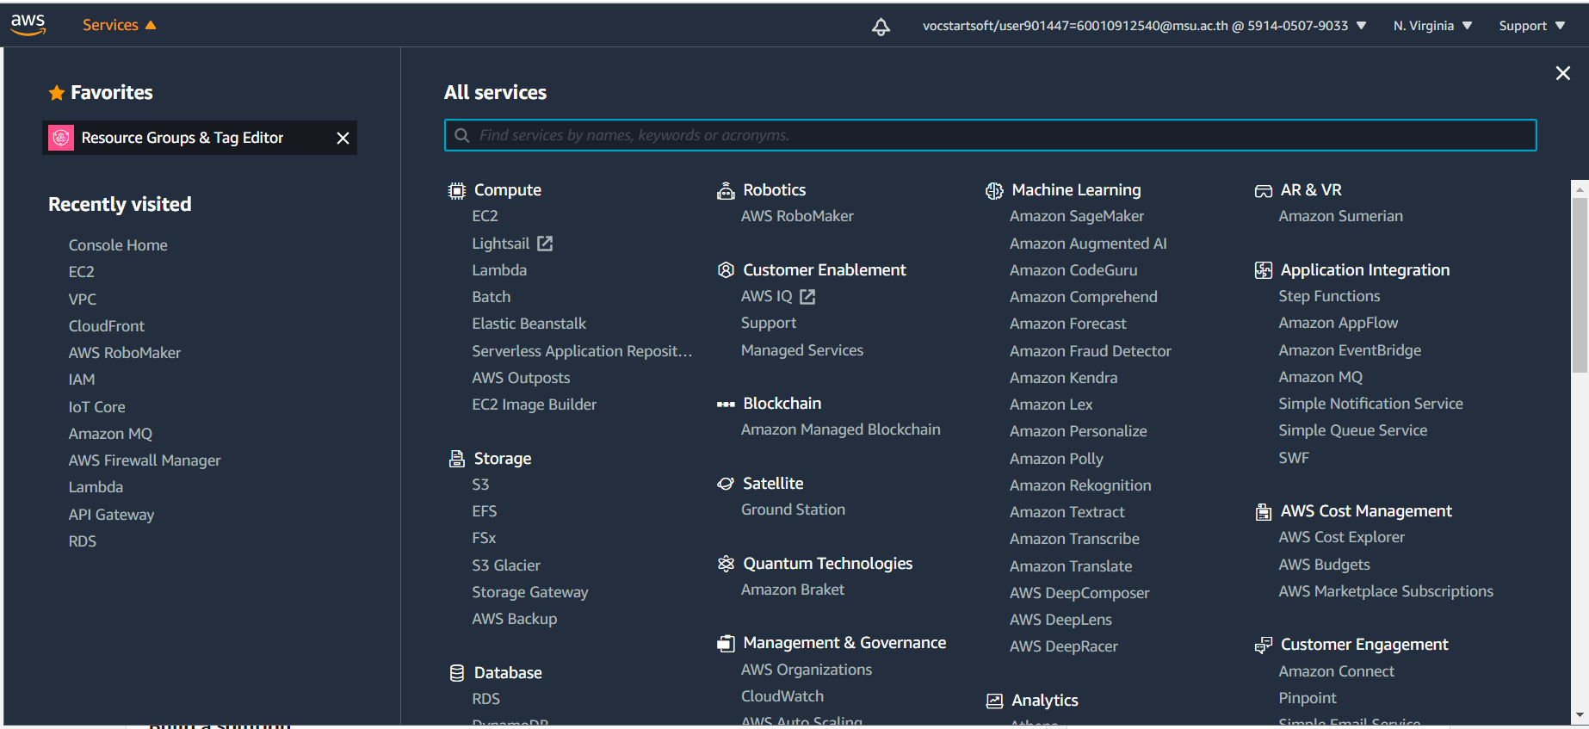

Slide 30
การสร้าง
Cloud Computing
โดยใช้บริการ EC2 AWS
เราสามารถสร้าง Cloud Server เป็นของตัวเองได้ฟรีีโดยใช้บริการของ AWS
ที่มีชื่อบริการว่า Elastic Compute Cloud หรือมีชื่อย่อว่า EC2
FB : พี่เจมส์ ตาโต
STD60010912540@ACC.MSU.AC.TH

Slide 31
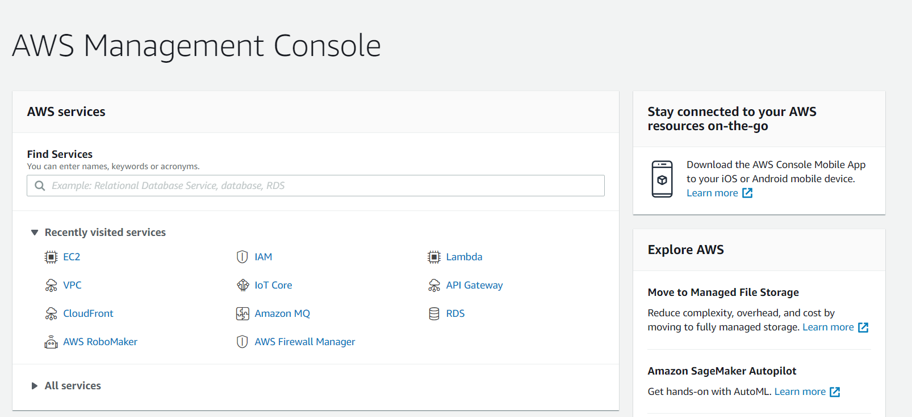
Login เพื่อเข้ามาที่หน้า Console ของ AWS
เลือก EC2
FB : พี่เจมส์ ตาโต
STD60010912540@ACC.MSU.AC.TH

Slide 32
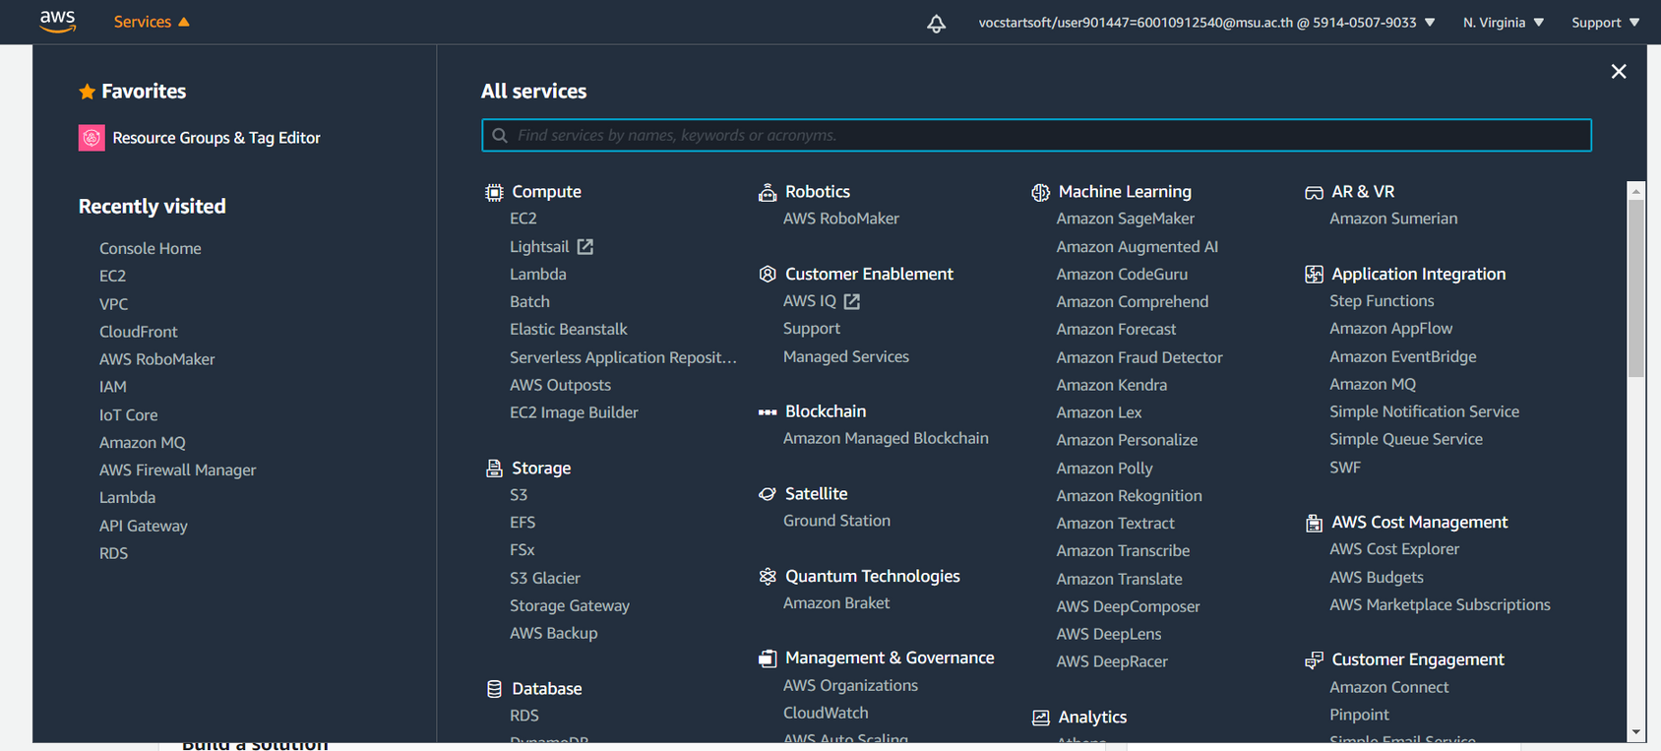
หรือว่าคลิกที่ ปุ่ม Services เเล้วเลือก EC2
1.1
1.2
FB : พี่เจมส์ ตาโต
STD60010912540@ACC.MSU.AC.TH

Slide 33
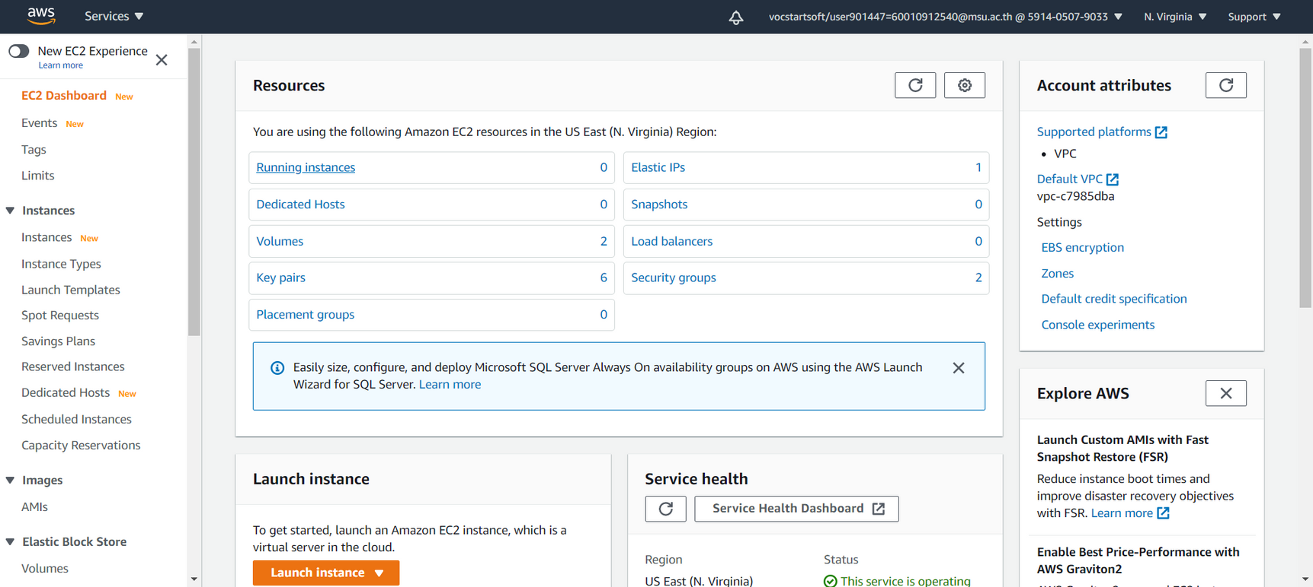
2. เลือก running instances
FB : พี่เจมส์ ตาโต
STD60010912540@ACC.MSU.AC.TH

Slide 34
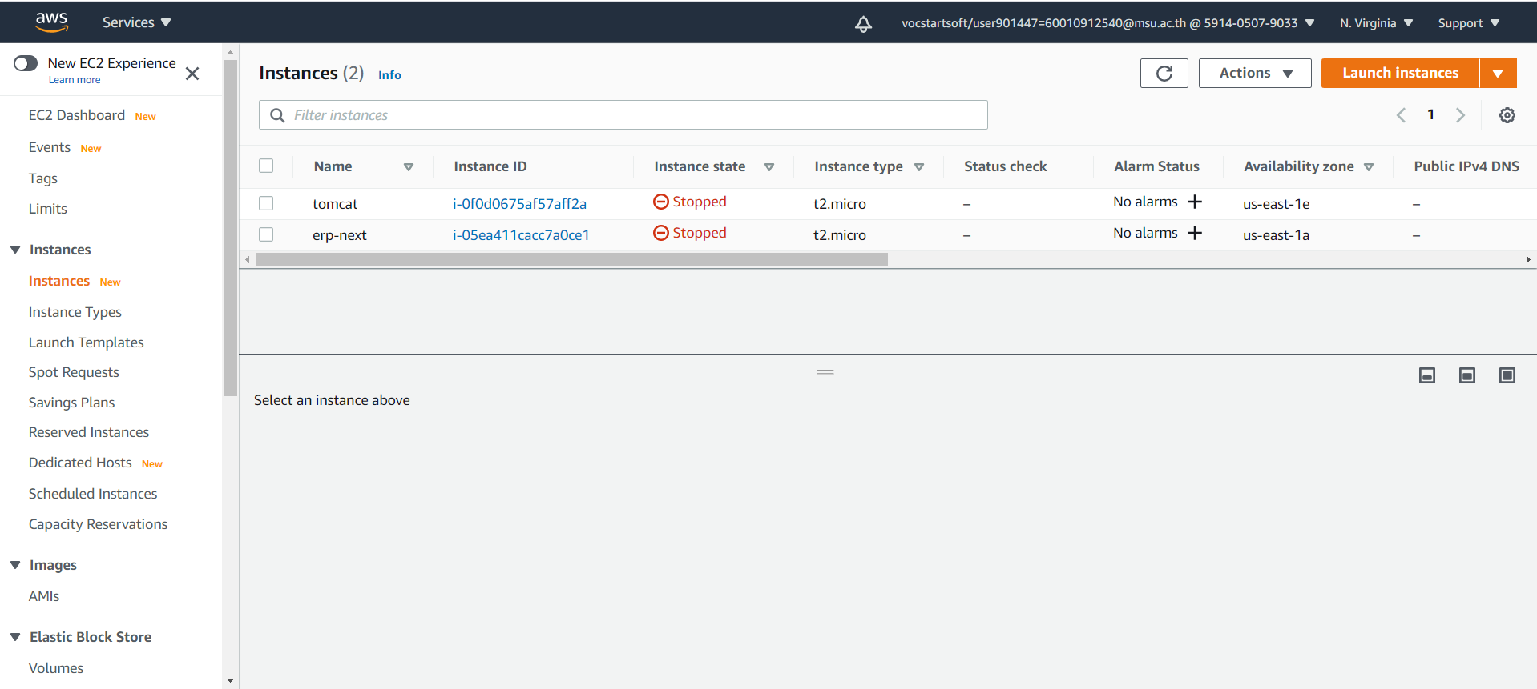
3. คลอกที่่ปุ่ม Launch Instances
FB : พี่เจมส์ ตาโต
STD60010912540@ACC.MSU.AC.TH

Slide 35
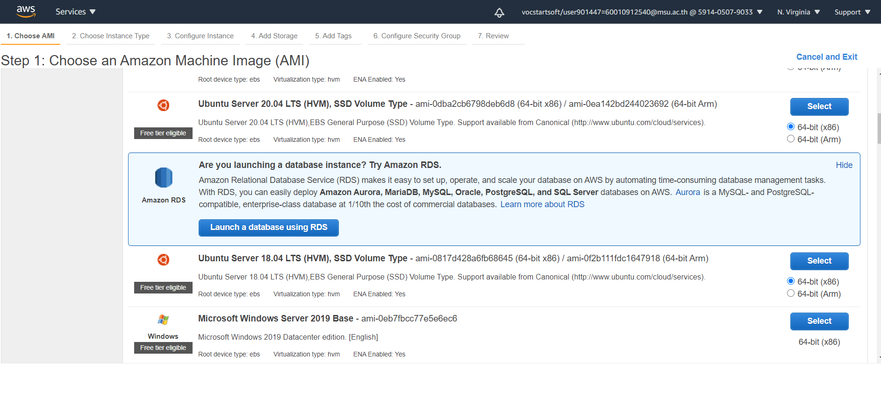
4. เลือก Select Ununtu Server 18.04 LTS (x64)
FB : พี่เจมส์ ตาโต
STD60010912540@ACC.MSU.AC.TH

Slide 36
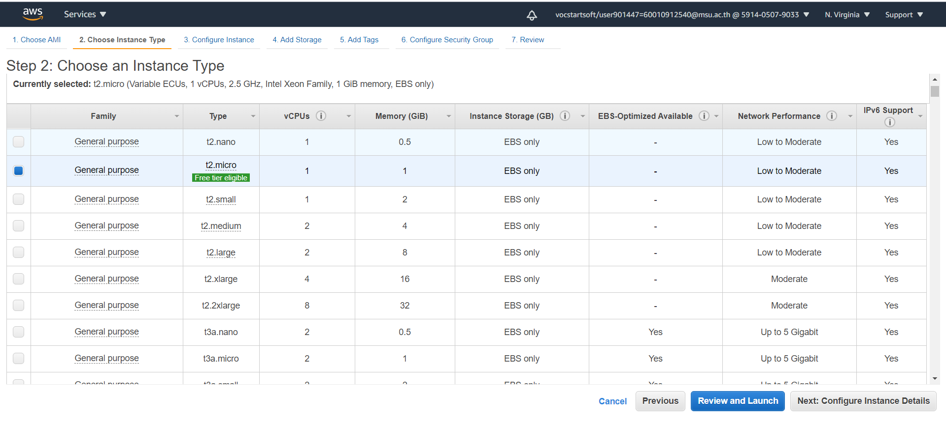
5. เลือกบริการเเบบ Free 12 micro
6. คลิกที่ Next เพื่อทำรายการต่อ
FB : พี่เจมส์ ตาโต
STD60010912540@ACC.MSU.AC.TH

Slide 37
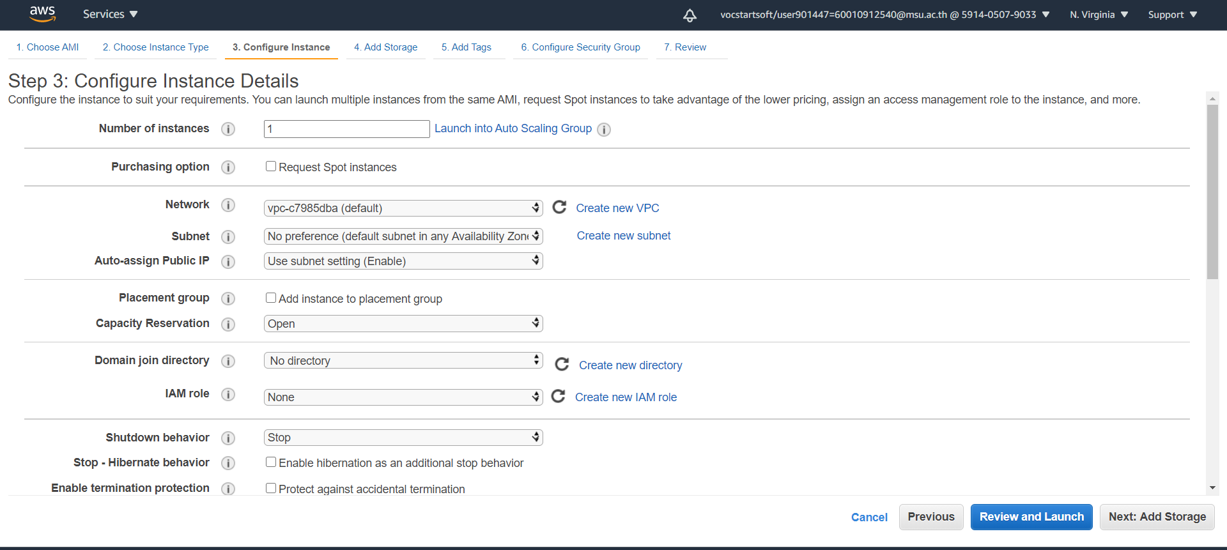
7. คลิกที่ Next เพื่อทำรายการต่อ
FB : พี่เจมส์ ตาโต
STD60010912540@ACC.MSU.AC.TH

Slide 38
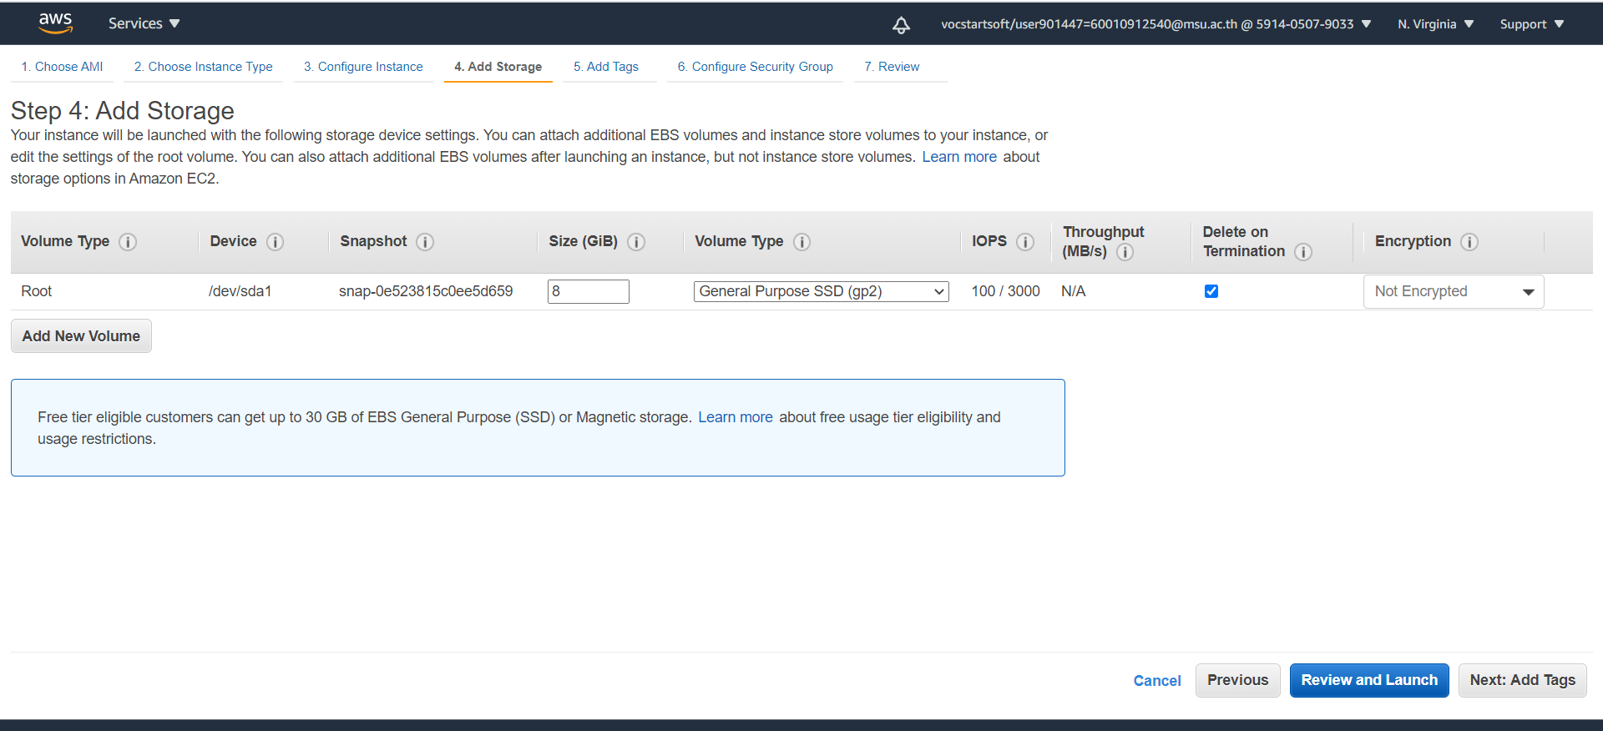
เราสามารถใช้ หน่วยความจำของเครื่อง Server ได้สูงสุด 30 Gib ในโหมดการใช้งานฟรี 1 ปี
ถ้าใส่จำนวนเกิน 30 Gib AWS จะคิดราคาตามจำนวนที่ระบุเกินมา 30 GiB
ถ้าเราต้องการสร้าง Server Instances หลายเครื่อง เราสามารถสร้างได้ เเต่ทุกเครื่องรวมกันหน่วยความจำต้องไม่เกิน 30 GIB เช่น ถ้าต้องการสร้าง Server Instances 3 เครื่อง เราสามารถสร้างได้ 3 เครื่อง เครื่อง ละ 10 GIB ได้
FB : พี่เจมส์ ตาโต
STD60010912540@ACC.MSU.AC.TH

Slide 39
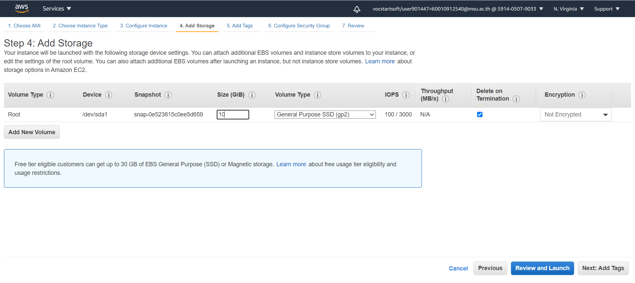
8. ใส่หหน่วยความจำไปที่ 10 GIB
9. คลิกที่ Next เพื่อทำรายการต่อไป
FB : พี่เจมส์ ตาโต
STD60010912540@ACC.MSU.AC.TH

Slide 40
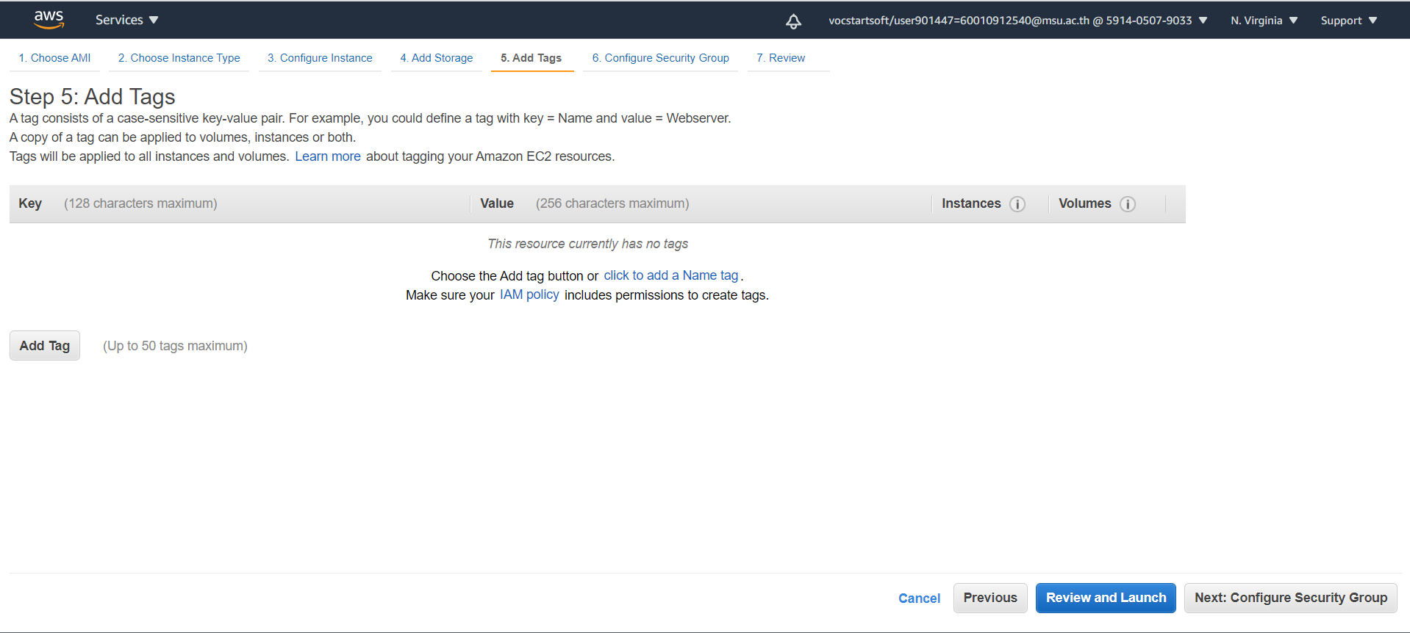
10. คลิกที่ ADD Tag
FB : พี่เจมส์ ตาโต
STD60010912540@ACC.MSU.AC.TH

Slide 41
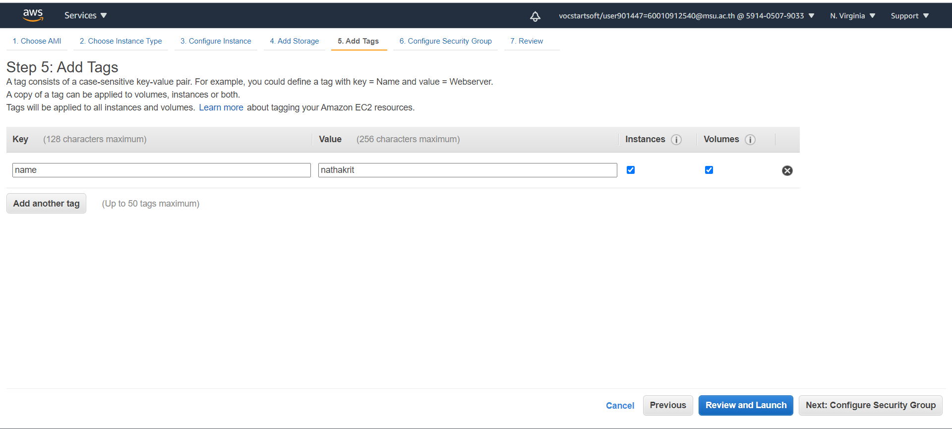
12. ใส Value เป็นชื่อตัวเอง (ภาษาอังกฤษ )
หรืออะไรก็ได้ เเต่ต้องเป็นภาษาอังกฤษ
11.กรอกชื่อ key ว่า name
13. คลิกที่ Next เพื่อทำรายการต่อไป
FB : พี่เจมส์ ตาโต
STD60010912540@ACC.MSU.AC.TH

Slide 42
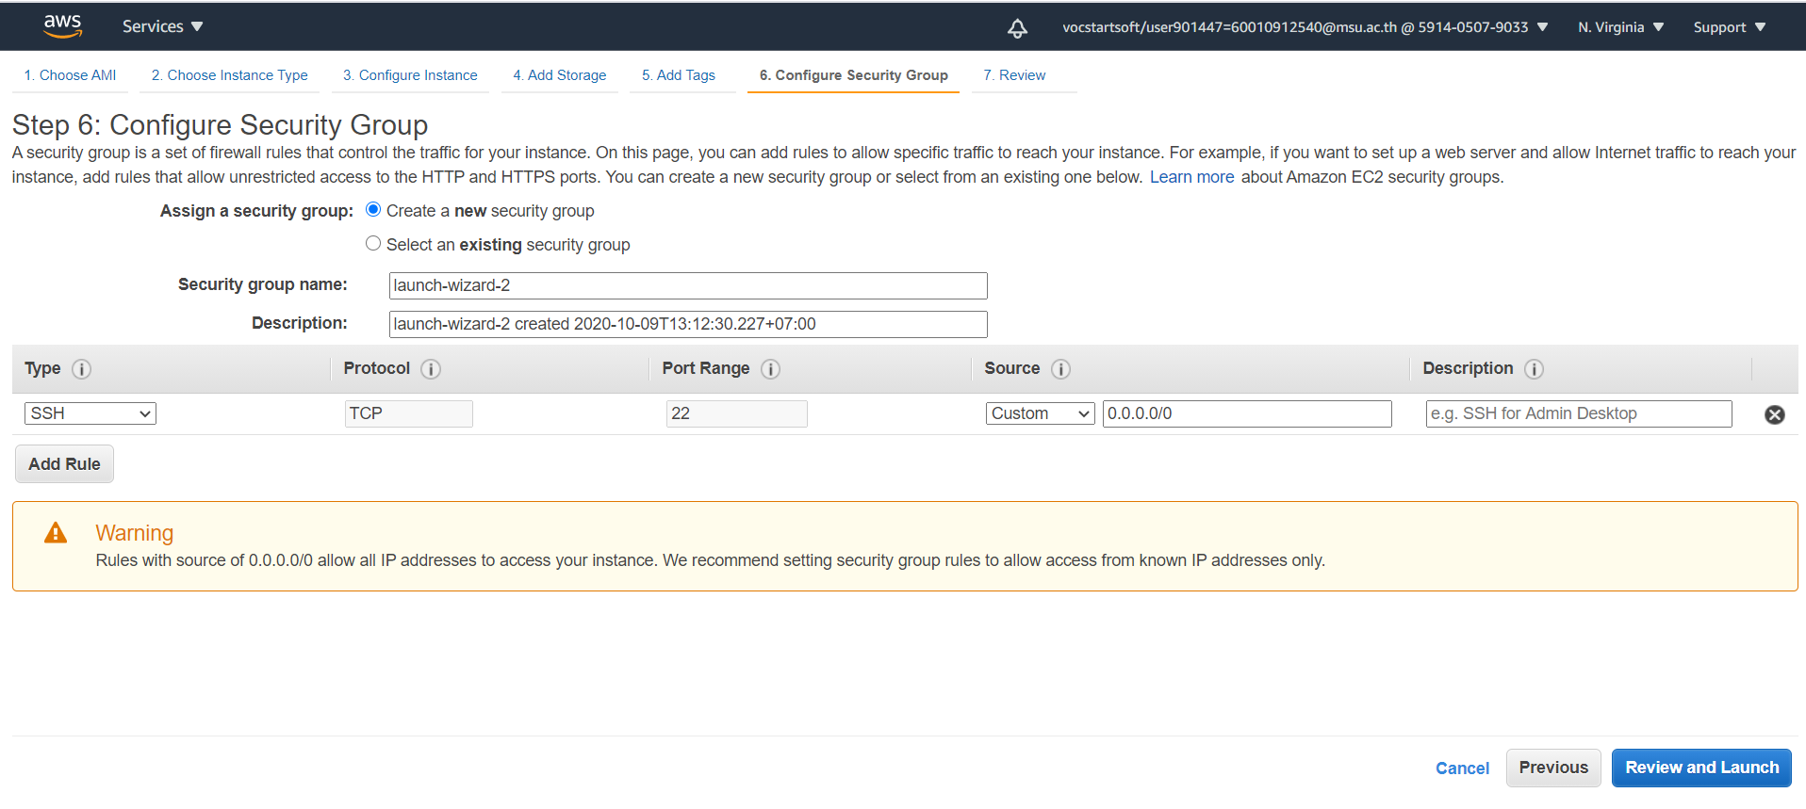
สร้างกฎของ FireWall ความปลอดภัยของการเข้าถึง Server
ใน Lap นี้จะไม่ลงรายละเอียดเยอะ จะทำการเปิดให้สามารถเข้าถึงทุก หมายเลข Port ทุก หมายเลข IP
14. คลิกที่ Add Role เพื่อสร้าง
กฏ FrieWall
FB : พี่เจมส์ ตาโต
STD60010912540@ACC.MSU.AC.TH

Slide 43
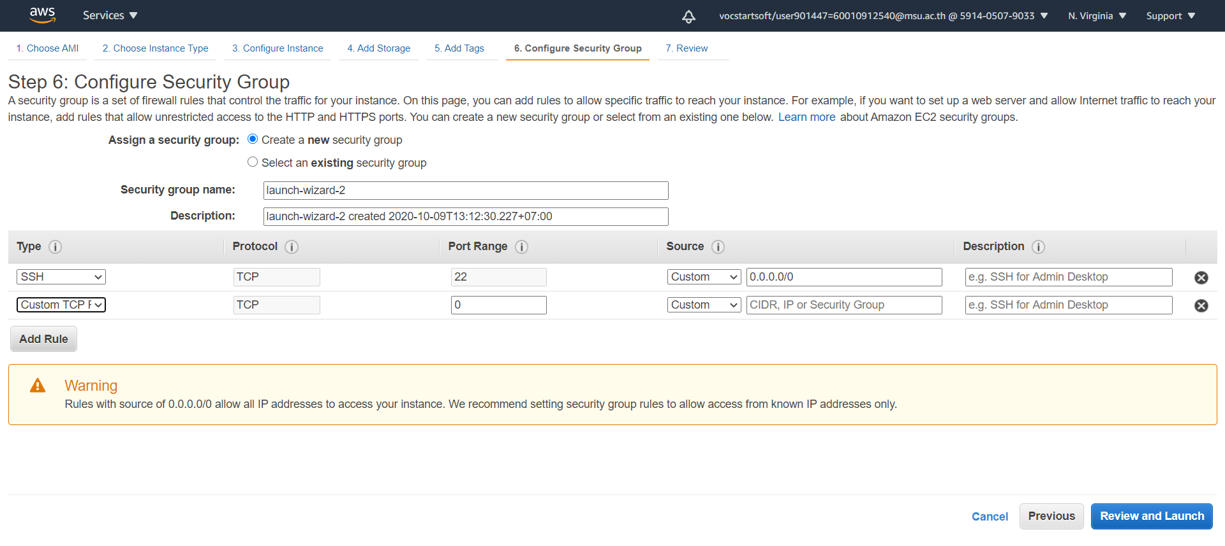
15. จากนั้นคลิ๊กที่ dropdown เพื่อเลือกเป็น All Traffic
FB : พี่เจมส์ ตาโต
STD60010912540@ACC.MSU.AC.TH

Slide 44
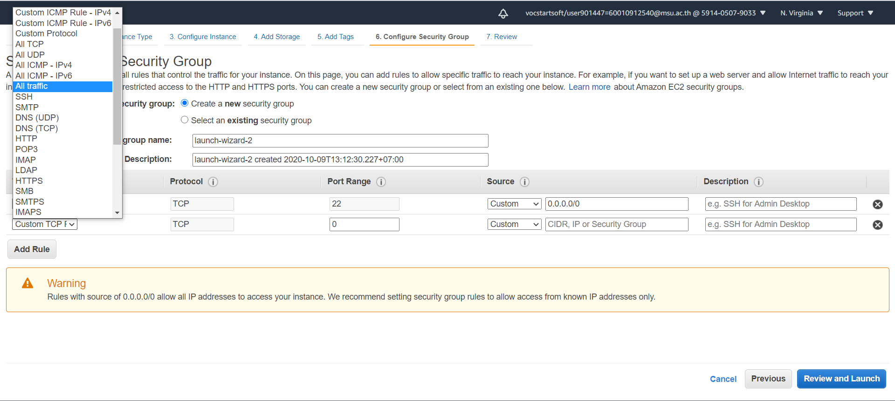
16. เลือกเป็น All Traffic
FB : พี่เจมส์ ตาโต
STD60010912540@ACC.MSU.AC.TH

Slide 45
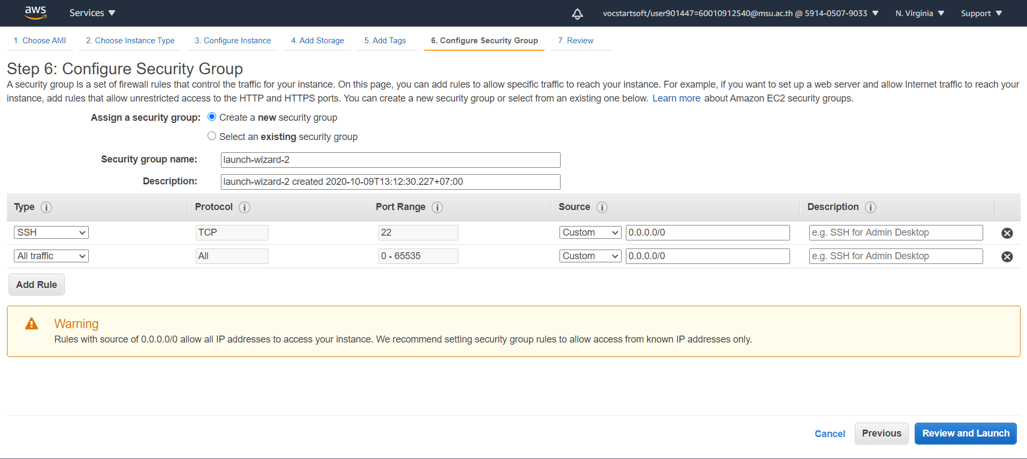
17. กรอก 0.0.0.0/0
18. คลิก Review and Launch เพื่อตรวจสอบความถูกต้องของข้อมูล Server Instances ที่เราสร้าง
FB : พี่เจมส์ ตาโต
STD60010912540@ACC.MSU.AC.TH

Slide 46
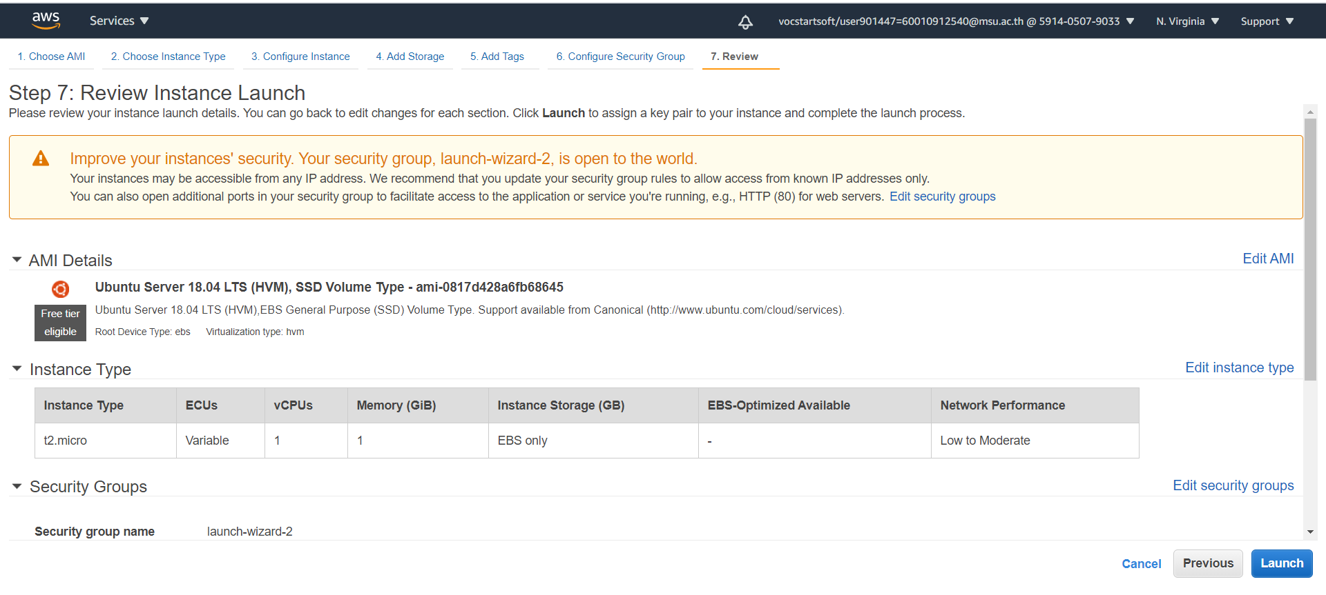
รายละเอียดที่เราตั้งค่าไว้ทั้งหมด เราสามารถกลับมาตั้งค่า ปรับเเต่งเครื่อง Server Instances ในภายหลังได้ทุกเมื่อ
19. คลิกที่ Launch เพื่อสร้าง Server Instances ของเรา
FB : พี่เจมส์ ตาโต
STD60010912540@ACC.MSU.AC.TH

Slide 47
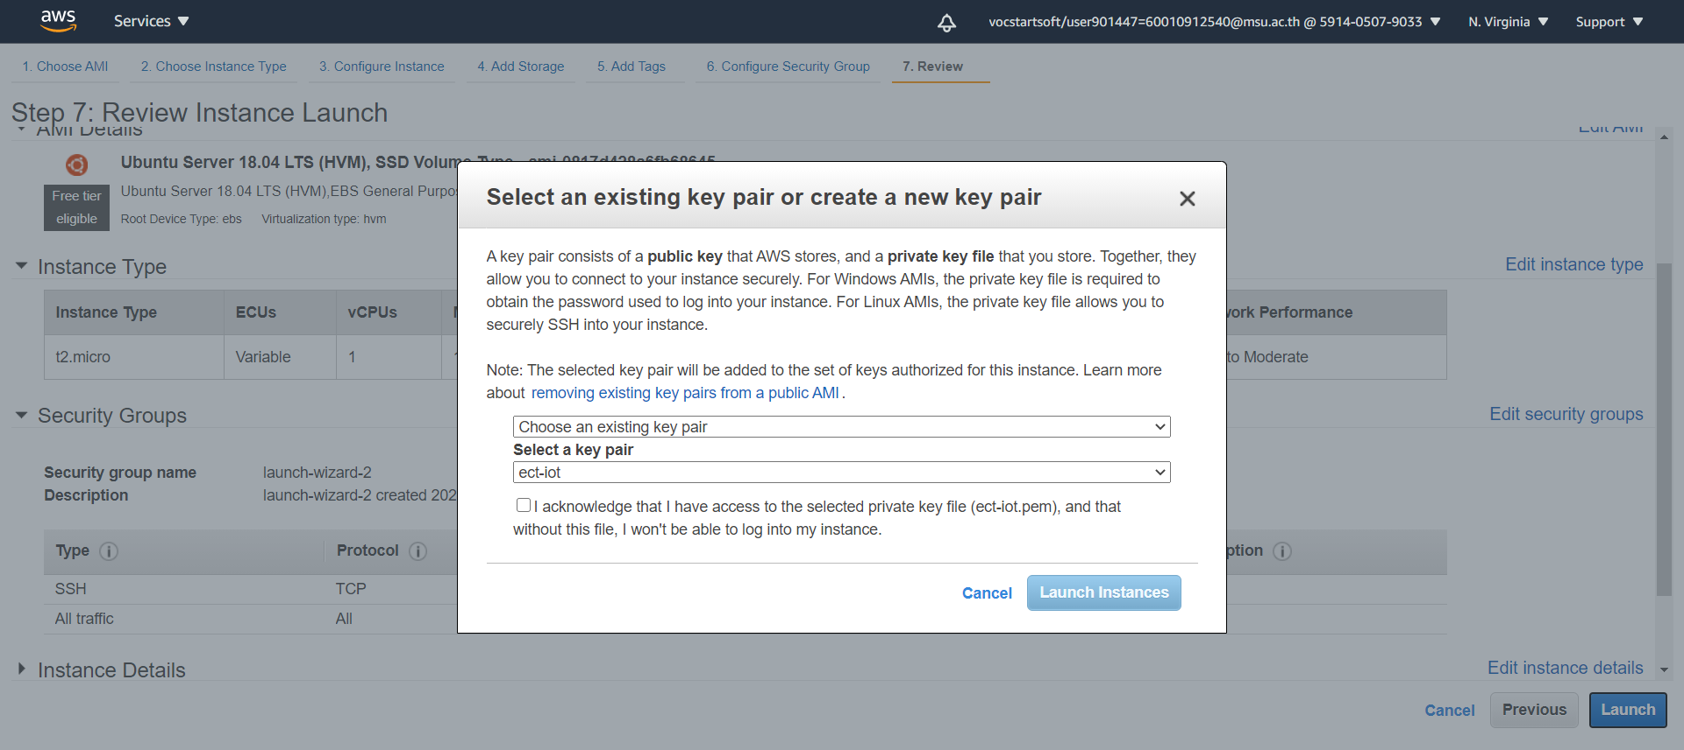
20. เลือกที่ Dropdown เพื่อสร้าง Key pair เพื่อใช้ในการเข้าไปตั้งค่าเครื่อง Server ของเรา
FB : พี่เจมส์ ตาโต
STD60010912540@ACC.MSU.AC.TH

Slide 48
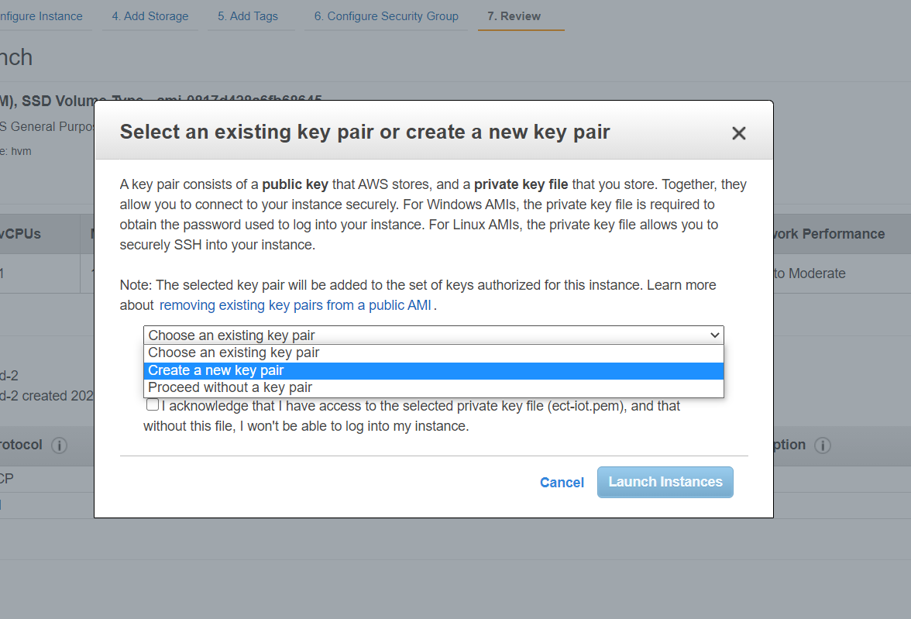
21. เลือก Create a new key pair
FB : พี่เจมส์ ตาโต
STD60010912540@ACC.MSU.AC.TH

Slide 49
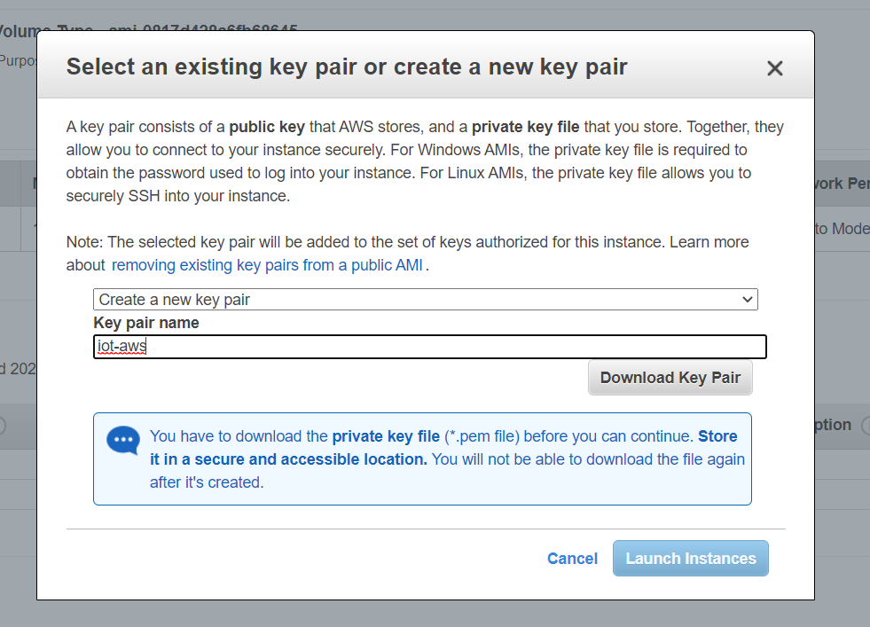
22. ตั้งชื่อ Key pair ไฟล์ เพื่อจะเก็บไว้สำหรับการ Login เข้าใช้งานเครื่อง Server instances ของเรา
FB : พี่เจมส์ ตาโต
STD60010912540@ACC.MSU.AC.TH

Slide 50
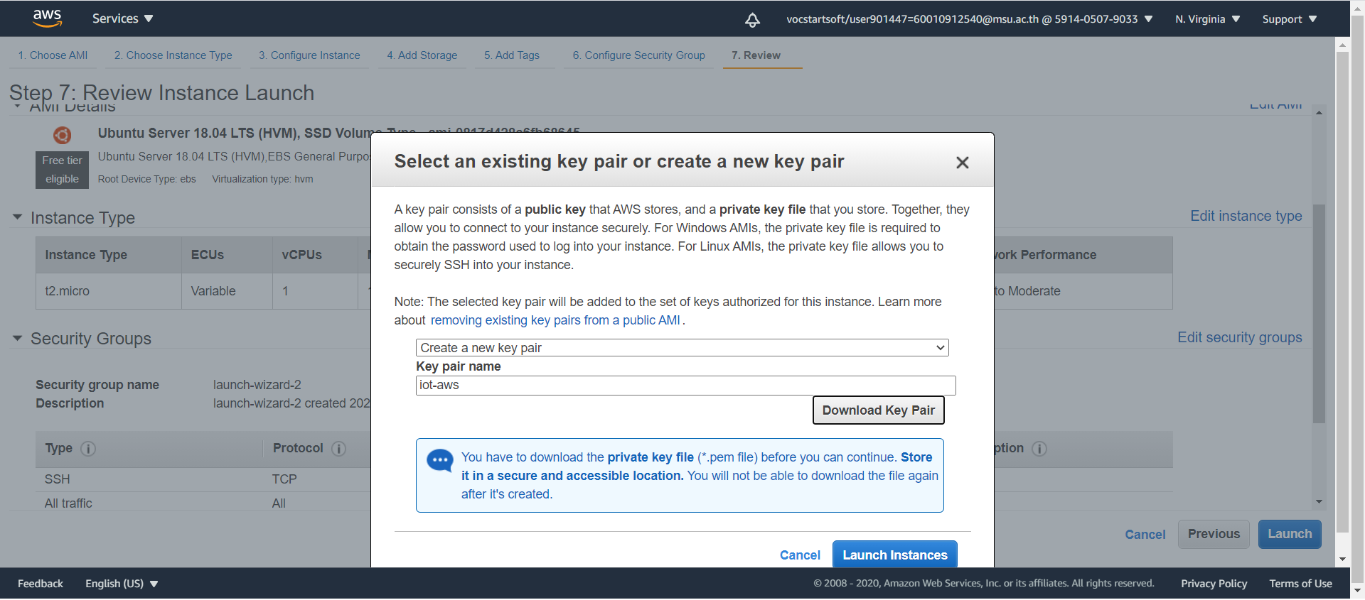
22. คลิก Download Key pair ไฟล์
FB : พี่เจมส์ ตาโต
STD60010912540@ACC.MSU.AC.TH

Slide 51
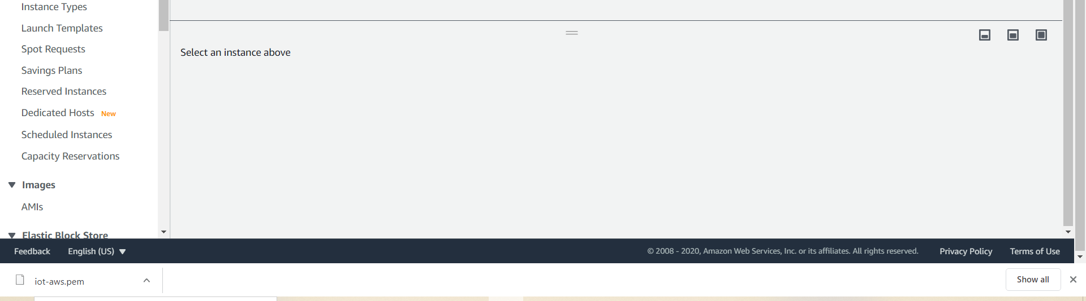
ในด้านล่างซ้างจะมี key pair file ที่เรา Download ไว้ เเละทำการสร้างโฟลเดอร์ เก็บไฟล์นี้ไว้
ห้ามหายเด็ดขาด
FB : พี่เจมส์ ตาโต
STD60010912540@ACC.MSU.AC.TH

Slide 52
23. คลิกที่ launch Instances สร้าง Server Instances
FB : พี่เจมส์ ตาโต
STD60010912540@ACC.MSU.AC.TH

Slide 53
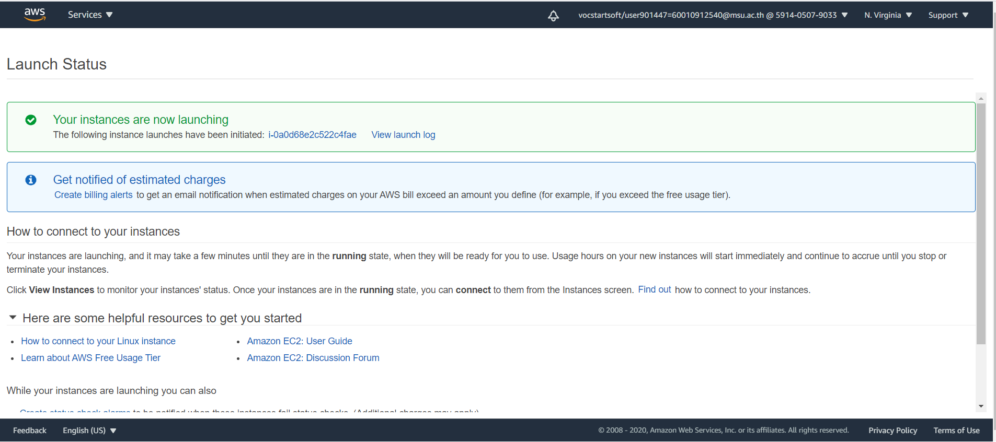
FB : พี่เจมส์ ตาโต
STD60010912540@ACC.MSU.AC.TH

Slide 54
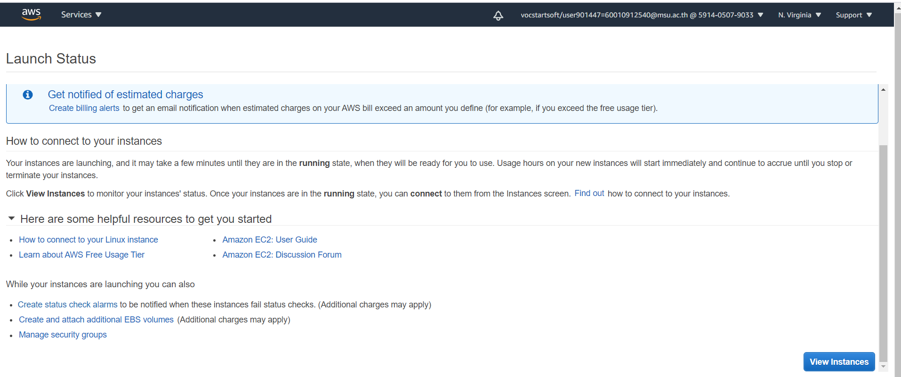
23. เลื่อนสกอร์บาร์ลงมาเเละคลิกที่ launch Instances สร้าง Server Instances
FB : พี่เจมส์ ตาโต
STD60010912540@ACC.MSU.AC.TH

Slide 55
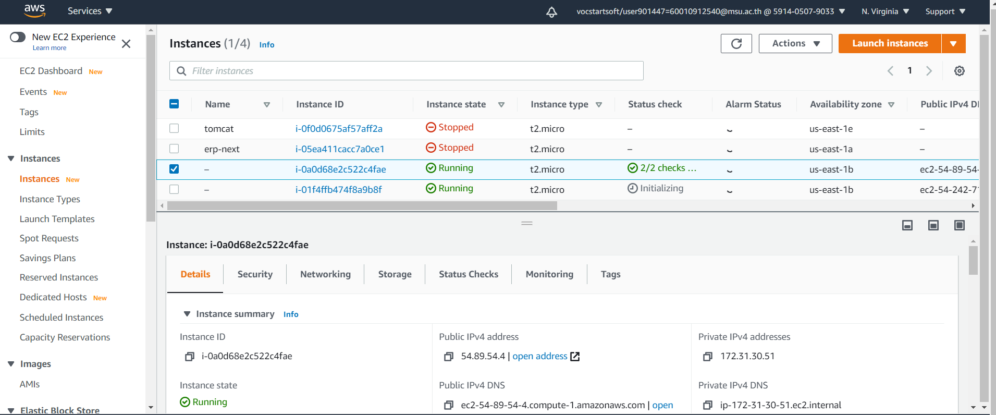
ในตอนนี้เราได้สร้างเครื่อง Server Instances สำเร็จเเล้ว เเต่ต้องรอให้เครื่องพร้อมใช้งาน เปลี่ยนเป็นสถานะพร้อมใช้งาน โดยจะขึ้นสีเขียวเเละเครื่องหมายถูกบริเวณนี้
FB : พี่เจมส์ ตาโต
STD60010912540@ACC.MSU.AC.TH

Slide 56

ในตอนนี้เราได้สร้างเครื่อง Server Instances สำเร็จเเล้ว เเต่ต้องรอให้เครื่องพร้อมใช้งาน เปลี่ยนเป็นสถานะพร้อมใช้งาน โดยจะขึ้นสีเขียวเเละเครื่องหมายถูกบริเวณนี้

Slide 57
ถ้ารอนานเเล้วยังไม่เปลี่ยนถานะให้ลองกด F5 หรือรีเฟรชหน้าเว็บ

Slide 58

เมื่อเครื่อง Server Instaces สถานะพร้อมใช้งานจะขึ้นสถานะเเบบนี้

Slide 59

Key pair ไฟล์ จะถูกเก็บไว้ที่ Download ให้ทำการสร้างโฟลเดอร์เเล้วย้ายไฟล์ไปเก็บที่โไฟล์เดอร์ใหม่
FB : พี่เจมส์ ตาโต
STD60010912540@ACC.MSU.AC.TH

Slide 60

สร้างโฟร์เดอร์ใหม่เพื่อเก็บ Key pair
FB : พี่เจมส์ ตาโต
STD60010912540@ACC.MSU.AC.TH

Slide 61

ย้าย Key pair มาเก็บที่โฟลเดอร์ใหม่
FB : พี่เจมส์ ตาโต
STD60010912540@ACC.MSU.AC.TH

Slide 62
การตั้งชื่อให้ Server Instances
นำเมาส์ไปชี้ที่เครื่องหมายลบจะมีไอคอนเปลี่ยนชื่อข้นมา
FB : พี่เจมส์ ตาโต
STD60010912540@ACC.MSU.AC.TH

Slide 63

2. คลิกเพื่อเปลี่ยนชื่อ
FB : พี่เจมส์ ตาโต
STD60010912540@ACC.MSU.AC.TH

Slide 64

3. ใส่ชื่อเเล้วกดตกลง
FB : พี่เจมส์ ตาโต
STD60010912540@ACC.MSU.AC.TH

Slide 65

FB : พี่เจมส์ ตาโต
STD60010912540@ACC.MSU.AC.TH

Slide 66

การหยุดการทำงานหรือ shutdown ของเครื่อง Server Instances
2.
1.
3.
4.
คลิกตามลำดับ
FB : พี่เจมส์ ตาโต
STD60010912540@ACC.MSU.AC.TH

Slide 67

กดยืนยันการปิดเครื่อง Server
FB : พี่เจมส์ ตาโต
STD60010912540@ACC.MSU.AC.TH

Slide 68

FB : พี่เจมส์ ตาโต
STD60010912540@ACC.MSU.AC.TH

Slide 69

การลบเครื่อง Server Instances
การลบเครื่อง Server ควรจะ Shutdown ปิดเครื่องก่อน
2.
3.
1.
4.
คลิกตามลำดับ
FB : พี่เจมส์ ตาโต
STD60010912540@ACC.MSU.AC.TH

Slide 70

กดยืนยันการลบเครื่อง Server
FB : พี่เจมส์ ตาโต
STD60010912540@ACC.MSU.AC.TH

Slide 71

FB : พี่เจมส์ ตาโต
STD60010912540@ACC.MSU.AC.TH

Slide 72

การเปิดเครื่อง Server Instances
1.
2.
3.
4.
คลิกตามลำดับ
FB : พี่เจมส์ ตาโต
STD60010912540@ACC.MSU.AC.TH

Slide 73

รอให้เครื่อง ขึ้นสถานะ Run สีเขียว
FB : พี่เจมส์ ตาโต
STD60010912540@ACC.MSU.AC.TH

Slide 74

Start เครื่อง Server สำเร็จ
FB : พี่เจมส์ ตาโต
STD60010912540@ACC.MSU.AC.TH

Slide 75

การเข้าไปตั้งค่าเครื่อง Server Instances
ในการเข้าไปตั้งค่าเครื่อง Server ทำได้หลายวิธี ใน Lap นี้จะใช้วิธี SSH หรือ Secure Shell จากเครื่อง Client
FB : พี่เจมส์ ตาโต
STD60010912540@ACC.MSU.AC.TH

Slide 76


เครื่องมือที่ต้องเตรียม
1. โปรเเกรมเขียนโค้ด Visual Staudio Code
2. git เพื่อให้เครื่อง Windows สามารถใช้ command line ของ Linux หรือ Mac ได้
FB : พี่เจมส์ ตาโต
STD60010912540@ACC.MSU.AC.TH

Slide 77

ถ้าใครใช้เครื่อง Mac หรือ Linux อยู่เเล้วก็ ไม่ต้องทำขั้นตอนการเตรียมเครื่องมือก็ได้ เพราะ Mac OS กับ Linux สามารถ SSH เข้าเครื่อง Server ได้เลย เพราะมี Git อยู่ในตัวระบบอยู่เเล้ว หรือว่าจะโหลด
เเค่ Visual Studio Code มาก็ได้
FB : พี่เจมส์ ตาโต
STD60010912540@ACC.MSU.AC.TH

Slide 78

ดาวโหลด Visual Studio Code
https://code.visualstudio.com/
เลือกดาวโหลดตามระบบปฏิบัติการ
FB : พี่เจมส์ ตาโต
STD60010912540@ACC.MSU.AC.TH

Slide 79

2.
1.
FB : พี่เจมส์ ตาโต
STD60010912540@ACC.MSU.AC.TH

Slide 80

FB : พี่เจมส์ ตาโต
STD60010912540@ACC.MSU.AC.TH

Slide 81

ให้ใส่เครื่องหมายถูกทุกตัว เเล้วกด Next
FB : พี่เจมส์ ตาโต
STD60010912540@ACC.MSU.AC.TH

Slide 82

FB : พี่เจมส์ ตาโต
STD60010912540@ACC.MSU.AC.TH

Slide 83

เอาเครื่องหมายถูกออกเเล้วกด finish
FB : พี่เจมส์ ตาโต
STD60010912540@ACC.MSU.AC.TH

Slide 84

FB : พี่เจมส์ ตาโต
STD60010912540@ACC.MSU.AC.TH

Slide 85

2. ดาวโหลดเเละติดตั้ง GIT
https://git-scm.com/
FB : พี่เจมส์ ตาโต
STD60010912540@ACC.MSU.AC.TH

Slide 86

ดาวโหลดตามระบบปฏิบัติการ
FB : พี่เจมส์ ตาโต
STD60010912540@ACC.MSU.AC.TH

Slide 87

2.
1.
FB : พี่เจมส์ ตาโต
STD60010912540@ACC.MSU.AC.TH

Slide 88

FB : พี่เจมส์ ตาโต
STD60010912540@ACC.MSU.AC.TH

Slide 89

กด Next ไปเรื่อย ๆ จนถึงหน้านี้เเล้วกด Install
FB : พี่เจมส์ ตาโต
STD60010912540@ACC.MSU.AC.TH

Slide 90

ถ้าติดตั้งเสร็จสมบูรณ์ตามขั้นตอน
ให้ลองไปที่หน้า desktop เเล้วคลิกขวา จะได้ไอคอนโปรเเกรม 3 ไอคอนนี้มา
FB : พี่เจมส์ ตาโต
STD60010912540@ACC.MSU.AC.TH

Slide 91

การ SHH เข้าไปตั้งค่าเครื่อง
Server Instances
ไปที่โฟลเดอร์ที่เก็บ ไฟล์ key pair เเล้ว คลิกขวาเพื่อเปิด Visaul Studio code
FB : พี่เจมส์ ตาโต
STD60010912540@ACC.MSU.AC.TH

Slide 92

เลือกที่ New Terminal
FB : พี่เจมส์ ตาโต
STD60010912540@ACC.MSU.AC.TH

Slide 93

เปลี่ยน Terminal
1.
2.
FB : พี่เจมส์ ตาโต
STD60010912540@ACC.MSU.AC.TH

Slide 94

เลือก Git Bash เพื่อใช้งาน Command line Linux
FB : พี่เจมส์ ตาโต
STD60010912540@ACC.MSU.AC.TH

Slide 95

ออกจาก Visual Studio Code
เพื่อให้ VS Code เซตการตั้งค่าใหม่
FB : พี่เจมส์ ตาโต
STD60010912540@ACC.MSU.AC.TH

Slide 96

ไปที่โฟลเดอร์ที่เก็บ Key Pair ไฟล์ ไว้
แล้วทำการคลิกขวาเปิด Visual Studio Code ขึ้นมาอีกครั้ง
FB : พี่เจมส์ ตาโต
STD60010912540@ACC.MSU.AC.TH

Slide 97

หน้า Command Line ของ Git Bash แค่นี้เราก็สามารถใช้
คำสั่งต่าง ๆ ของ Linux บน Visual Studio Code ได้แล้ว
FB : พี่เจมส์ ตาโต
STD60010912540@ACC.MSU.AC.TH

Slide 98

กลับมาที่หน้า Console ของ Server Instances
เพื่อที่จะใช้ VS Code ทำการ SSH เข้าไปที่เครื่อง Server
1.
2.
3.
FB : พี่เจมส์ ตาโต
STD60010912540@ACC.MSU.AC.TH

Slide 99

เลือก SSH Client
FB : พี่เจมส์ ตาโต
STD60010912540@ACC.MSU.AC.TH

Slide 100

คำสั่งกำหนด สิทธิการเข้าถึงไฟล์ Key pair จะทำแค่ครั้งแรกของการเข้า Server เท่านั้น ครั้งถัดไปที่จะเขามาตั้งค่า Server ไม่ต้องทำ
สั่ง SSH เพื่อ รีโมทเข้าไปตั้งค่าเครื่อง Server
FB : พี่เจมส์ ตาโต
STD60010912540@ACC.MSU.AC.TH

Slide 101

ใช้คำสั่งกำหนดสิทธิการเข้าถึง Key pair file
FB : พี่เจมส์ ตาโต
STD60010912540@ACC.MSU.AC.TH

Slide 102

ใช้คำสั่ง SSH เพื่อรีโมทเข้าเครื่อง Server
FB : พี่เจมส์ ตาโต
STD60010912540@ACC.MSU.AC.TH

Slide 103

ยืนยันการรีโมทเข้าเครื่อง Server พิมพ์คำว่า yes แล้วกด Enter

Slide 104

เพียงเท่านี้เราก็สามารถเข้ามาที่เครื่อง Server เรียบร้อยแล้ว
สามารถตั้งค่า Config ติดตั้งโปรแกรมต่าง ๆ ลงบนเครื่อง Server ได้แล้ว
FB : พี่เจมส์ ตาโต
STD60010912540@ACC.MSU.AC.TH

Slide 105

FB : พี่เจมส์ ตาโต
STD60010912540@ACC.MSU.AC.TH

Slide 106

เลขไอพีจะเปลี่ยนใหม่ทุกครั้งที่เราปิดเครื่อง Server
เพราะยังไม่ทำการฟิกเลขไอพี ถ้าต้องการฟิกเลขไอพี AWS
คิดค่าใช้จ่าย แต่ถ้าจะทำแนะนำให้ผู้กับบัตรเครดิตทรูมันนี่
ไม่แนะนำให้ใช้บัตรเครดิต หรือ เดบิตผูกกับ AWS
เลขไอพี V4 ของ Server
FB : พี่เจมส์ ตาโต
STD60010912540@ACC.MSU.AC.TH

Slide 107

การทำ Elastic Ips
หรือการฟิกเลขไอพีของเครื่อง Server ให้เป็นแบบ Static
คลิกที่ Services
FB : พี่เจมส์ ตาโต
STD60010912540@ACC.MSU.AC.TH

Slide 108

คลิกที่ VPC
FB : พี่เจมส์ ตาโต
STD60010912540@ACC.MSU.AC.TH

Slide 109

เลือก Elastic IPS
FB : พี่เจมส์ ตาโต
STD60010912540@ACC.MSU.AC.TH

Slide 110

เลือก Allocate Elastic address
FB : พี่เจมส์ ตาโต
STD60010912540@ACC.MSU.AC.TH

Slide 111

คลิก Allocate
FB : พี่เจมส์ ตาโต
STD60010912540@ACC.MSU.AC.TH

Slide 112

2
1
จากนั้นคลิกที่ 1 , 2 ตามลำดับ
FB : พี่เจมส์ ตาโต
STD60010912540@ACC.MSU.AC.TH

Slide 113

1. เลือกเครื่อง Server ที่เราต้องการจาก ID ของเครื่อง Server
2. ใส่เครื่องหมายถูก
3. คลิกที่ Associate
FB : พี่เจมส์ ตาโต
STD60010912540@ACC.MSU.AC.TH

Slide 114

FB : พี่เจมส์ ตาโต
STD60010912540@ACC.MSU.AC.TH

Slide 115

ถ้าไม่มีข้อผิดพลาดจะขึ้นหน้าแสดงแบบนี้ เป็นการฟิกเลขไอพีเสร็จสิ้น
เมื่อทำการ Shutdown เครื่อง Server เลขไอพีก็จะไม่มีการเปลี่ยนแปลงแล้ว
FB : พี่เจมส์ ตาโต
STD60010912540@ACC.MSU.AC.TH

Slide 116

ตรวจสอบการฟิกเลขไอพี
เลขไอพีเครื่อง
FB : พี่เจมส์ ตาโต
STD60010912540@ACC.MSU.AC.TH

Slide 117
เว็บไซต์อธิบายการคิดค่าบริการ โปรโมชันต่าง ๆ ของ AWS
https://aws.amazon.com/th/free

